Slide 1
教育事业综合统计
调查制度修订情况
2022年
2022年8月

Slide 2
01 调查表变动
一、涉及指标、表样变动调查表共计30张
表号 | 表名
教基1001 | 学校基本情况
教基1102 | 基础教育学校基本情况
教基1203 | 职业教育学校基本情况
教基1304 | 高等教育学校基本情况
教基3040 | 学生变动情况
教基3045 | 在校生中其他情况
教基3329 | 网络（开放）教育专科分专业学生数
教基3330 | 网络（开放）本科分专业学生数
教基3334 | 高等教育分年龄在校学生数
教基3335 | 高等教育招生、在校生来源情况
教基3336 | 高等职业教育专科录取类型来源情况
教基3337 | 高等职业教育专科招生类型来源情况
教基3338 | 普通本科、高职本科录取类型来源情况
教基3339 | 普通本科、高职本科招生类型来源情况
教基3343 | 职业教育学生、高等教育学生休退学的主要原因
表号 | 表名
教基3393 | 中外合作办学机构及项目基本情况
教基4067 | 教职工其他情况
教基4155 | 义务教育阶段专任教师分课程、分学历情况
教基4156 | 普通高中专任教师分课程、分学历情况
教基4257 | 职业教育学校专任教师教学领域所属大类情况
教基5169 | 幼儿园校舍情况
教基5170 | 中小学校舍情况
教基5171 | 特殊教育学校校舍情况
教基5272 | 中等职业学校校舍情况
教基5373 | 高等教育学校（职业、成人）校舍情况
教基5374 | 高等教育学校（普通）校舍情况
教基6180 | 同时使用国家通用语言文字和少数民族语言文字教学学生、专任教师情况
教基8386 | 高等教育学校校园占地情况统计调查表（台账）
教基8387 | 高等教育学校（职业、成人）校舍功能明细统计调查表（台账）
教基8388 | 高等教育学校（普通）校舍功能明细统计调查表（台账）

Slide 3
02综合部分
1
5
学校（机构）代码管理信息系统
教基4064
增加“学校（机构）详细地址”指标
完善“按工作年限分”指标的填报说明社区教育、老年教育交由开放大学进行统计
2
完善年龄分组填报说明
6
各级各类学校校舍情况
3
将“被外单位租（借）用”指标调整为“其他用房”的其中数停用学校不填报相关信息，但计校数
同步完善高等教育校舍台账
教基3045、教基4067
完善民主党派在校生、专任教师指标的填报说明
4
教基4063
完善“学段调整”指标的填报说明

Slide 4
03 基础教育
一、民族地区幼儿园增加“是否使用国家通用语言文字保教”指标
表号：教基1102
填报说明：是否使用国家通用语言文字保教，仅内蒙古自治区、辽宁省、吉林省、黑龙江省、广西壮族自治区、四川省、贵州省、云南省、西藏自治区、甘肃省、青海省、新疆维吾尔自治区等12省（自治区）有同时使用国家通用语言文字和民族语言文字教学班的幼儿园或附设幼儿班填报本指标。

Slide 5
03 基础教育
二、修订《同时使用国家通用语言文字和少数民族语言文字教学学生、专任教师情况》表
表号：教基6180
修订内容：全面修订教基6180《同时使用国家通用语言文字和少数民族语言文字教学学生、专任教师情况》指标及相应填报范围，指标解释。

Slide 6
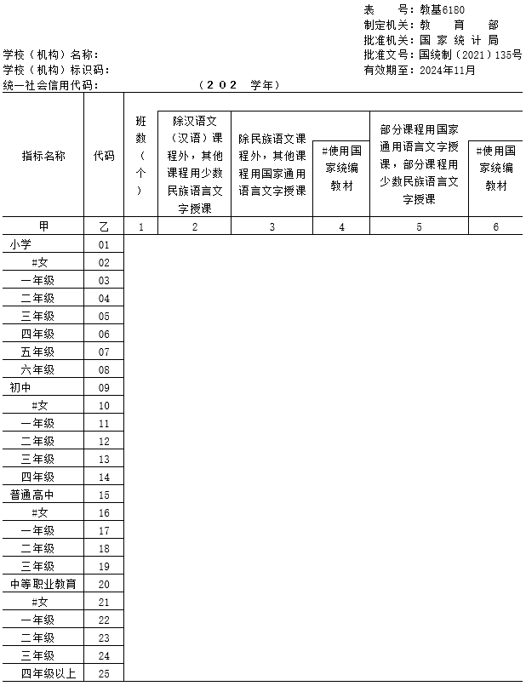
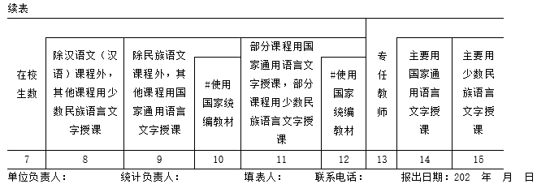
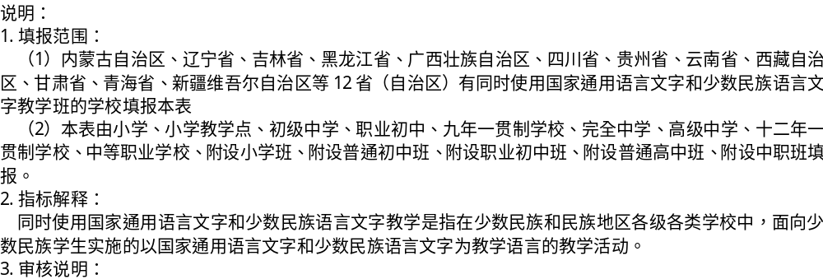
03 基础教育
二、修订《同时使用国家通用语言文字和少数民族语言文字教学学生、专任教师情况》表

Slide 7
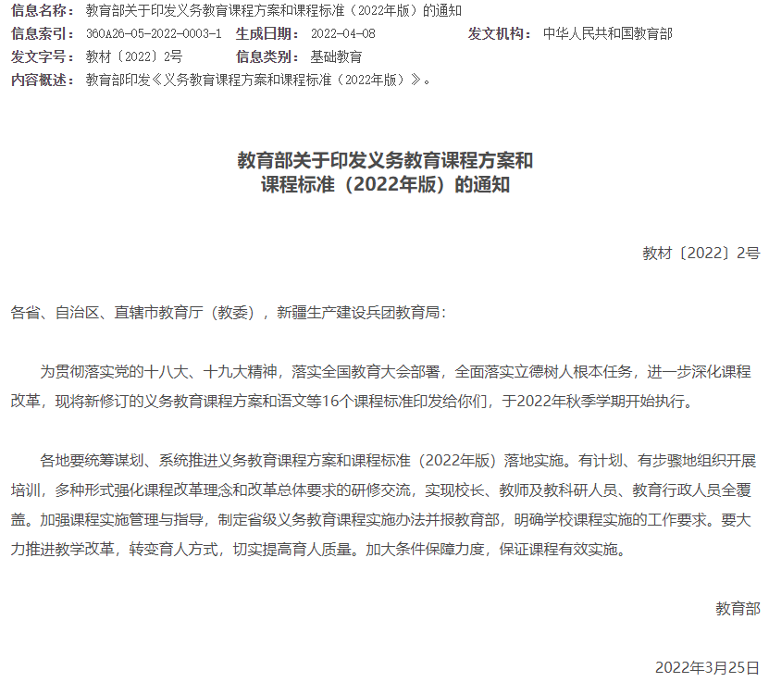
03 基础教育
三、修订《义务教育阶段专任教师分课程、分学历情况》表
表号：教基4155
修订来源：《义务教育课程方案和课程标准》(2022年版）
调整内容：教基4155《小学专任教师分课程、分学历情况》改为《义务教育阶段专任教师分课程、分学历情况》，同步修订完善相关指标。

Slide 8
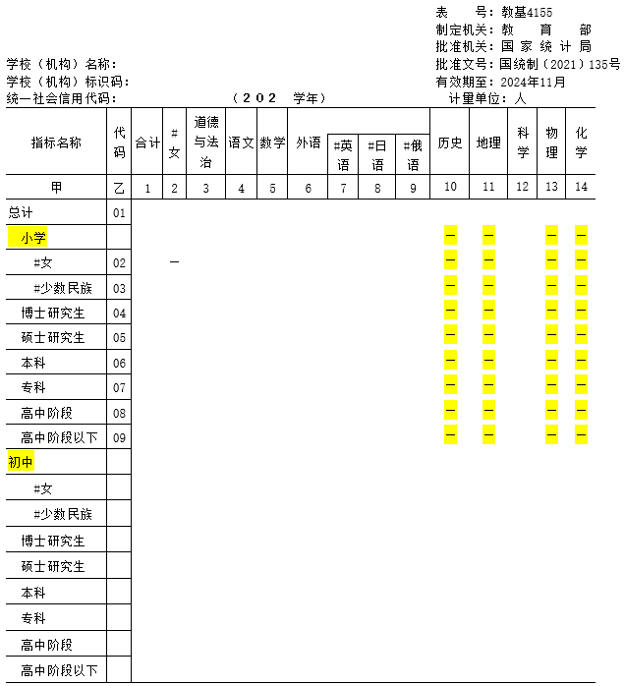
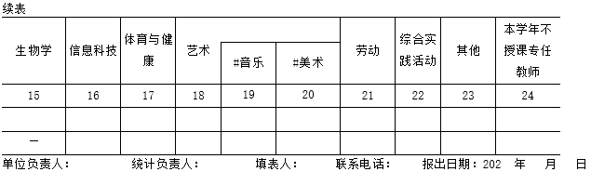
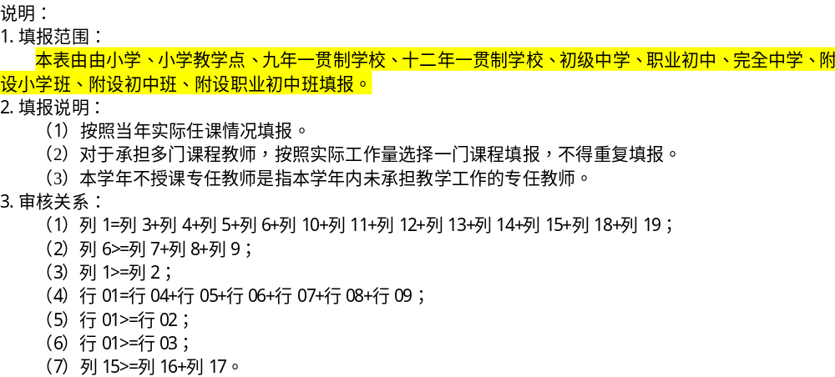
03 基础教育
三、修订《义务教育阶段专任教师分课程、分学历情况》表

Slide 9
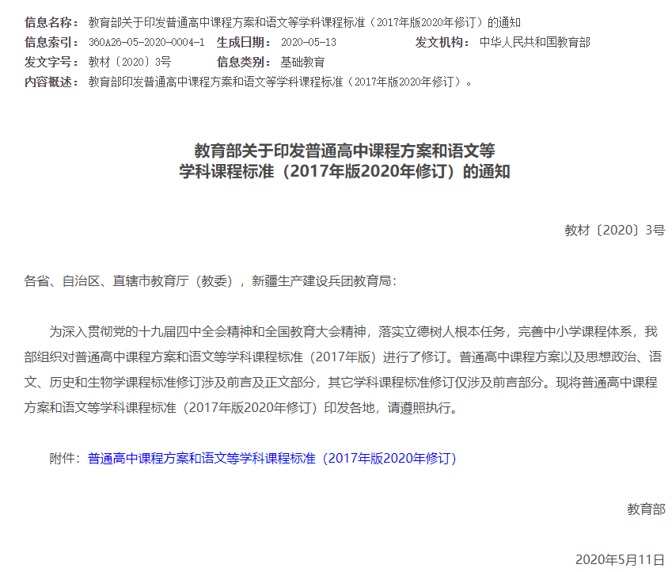
03 基础教育
四、修订《普通高中专任教师分课程、分学历情况》表
表号：教基4156
修订来源：《普通高中课程方案和语文等学科课程标准》（2017年版2020年修订）
调整内容：教基4156《中学专任教师分课程、分学历情况》改为《普通高中专任教师分课程、分学历情况》，同步修订完善相关指标。

Slide 10
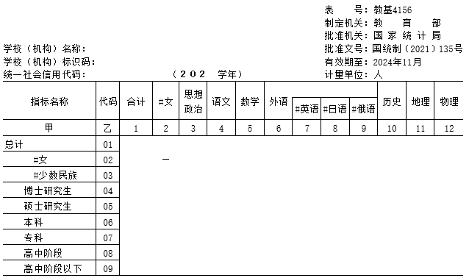
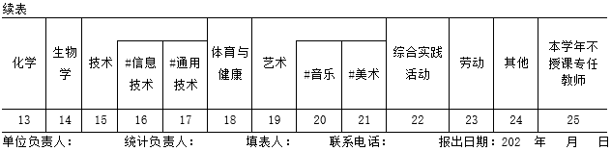
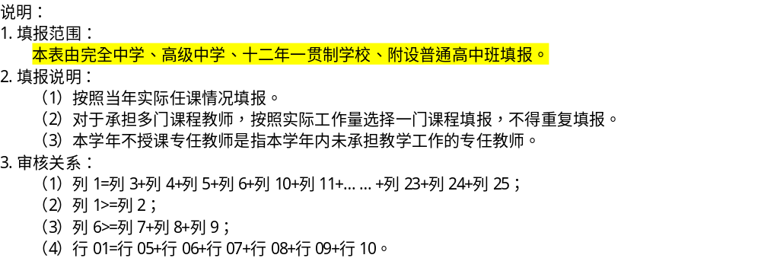
03 基础教育
四、修订《普通高中专任教师分课程、分学历情况》表

Slide 11
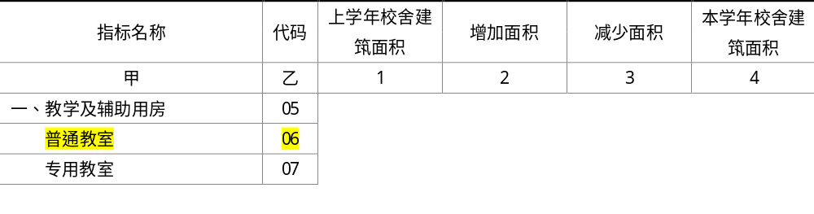
03 基础教育
五、完善指标
表号：教基5170
修订内容：将“教室”指标改为“普通教室”指标，完善相应填报说明。
填报说明：（3）普通教室是指主要用于理论课程教学，是学生在校学习的主要空间。包括考虑生源变化和开设选修课需要配置的机动教室。
表号：教基5176
修订内容：完善“教室”指标的填报说明。
填报说明：（9）教室包括普通教室和专用教室。

Slide 12
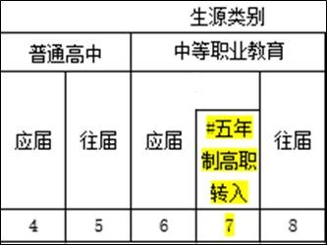
04 职业教育
一、指标修订
表号：教基1203
修订内容：将“普通预科注册学生数”指标名称改为“预科注册学生数”。
表号：教基3336，教基3337
修订内容：将“五年制高职转入”指标调整为“中等职业教育应届毕业生”的其中数。
表号：教基4257
修订内容：增加“公共基础课”指标。

Slide 13
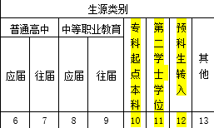
05 高等教育
一、指标修订
表号：教基1304
修订内容：
将“普通预科注册学生数”指标名称改为“预科注册学生数”。
删除“长江学者奖励计划”讲座教授、“长江学者奖励计划”特聘教授、“国家杰出青年科学基金”获得者等指标填报。
表号：教基3338，教基3339
修订内容：将“专科起点本科”“第二学士学位”“预科生转入”调整为“生源类别”的其中数。
表号：教基8386
修订内容：完善“专门实习用地”的填报说明。
填报说明：（7）专门实习用地是指独立于主校区和分校区外，有学校产权的农场、林场、牧场、渔场、树木园、生物实习园等各种专门实习用地。

Slide 14
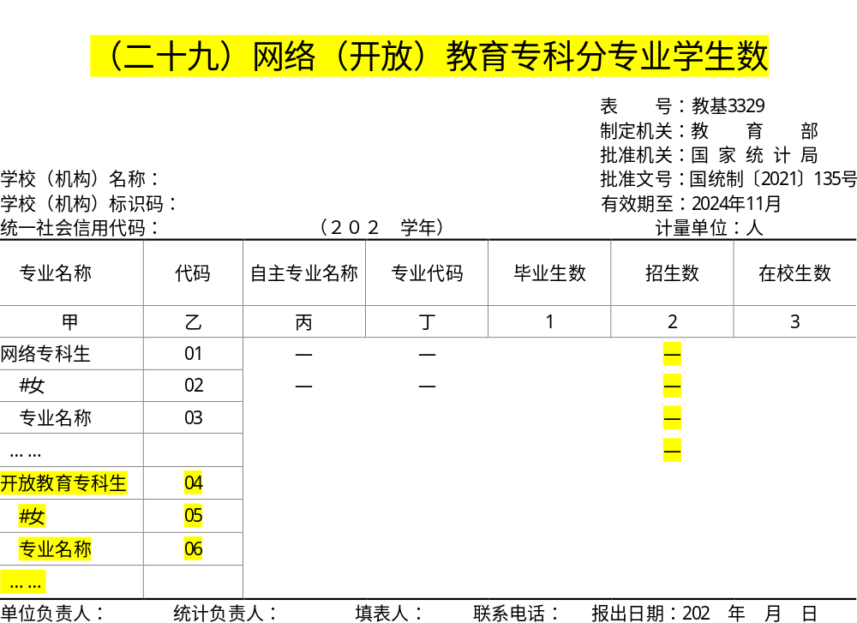
05 高等教育
二、修订《网络专科分专业学生数》表
表号：教基3329
调整内容：将教基3329《网络专科分专业学生数》改为《网络（开放）教育专科分专业学生数》，增加开放教育专科生指标分组，完善填报范围和填报说明，停止网络专科招生数据填报。
填报范围：本表由教育部批准开展网络高等学历教育招生的试点高校、国家开放大学、北京开放大学、上海开放大学、江苏开放大学、广东开放大学、云南开放大学填报。
填报说明：（1）网络专科生由教育部批准开展网络高等学历教育招生的试点高校填报；
  （2）开放教育专科生由国家开放大学、北京开放大学、上海开放大学、江苏开放大学、广东开放大学、云南开放大学填报。

Slide 15
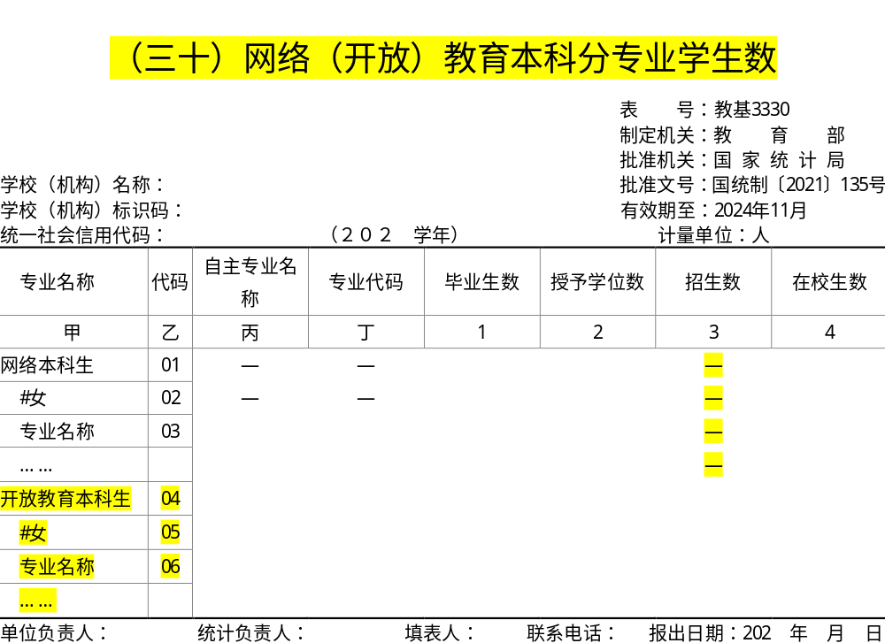
05 高等教育
三、修订《网络本科分专业学生数》表
表号：教基3330
调整内容：将教基3330《网络本科分专业学生数》改为《网络（开放）教育本科分专业学生数》，增加开放教育本科生指标分组，完善填报范围和填报说明，停止网络本科招生数据填报。
填报范围：本表由教育部批准开展网络高等学历教育招生的试点高校、国家开放大学、北京开放大学、上海开放大学、江苏开放大学、广东开放大学、云南开放大学填报。
填报说明：（1）网络本科生由教育部批准开展网络高等学历教育招生的试点高校填报；
  （2）开放教育本科生由国家开放大学、北京开放大学、上海开放大学、江苏开放大学、广东开放大学、云南开放大学填报。

Slide 16
06 中外合作办学项目
四、开展《中外合作办学机构及项目基本情况》数据填报工作
表号：教基3393
填报范围：本表由经教育部审批或备案的具有中外合作办学机构及项目（含内地与港澳台合作办学机构及项目）的高等学校填报。
填报说明：
（1）本表仅填报中外合作办学机构及项目招收的中国公民。
（2）不具有独立法人资格机构名称、合作项目名称以中华人民共和国教育部中外合作办学监管工作信息平台对外公开的名称为准。
（3）未纳入国家统一招生计划是指中外合作办学机构或项目通过自主招生形式，招收的只颁发国（境）外学位的学生。

Slide 17
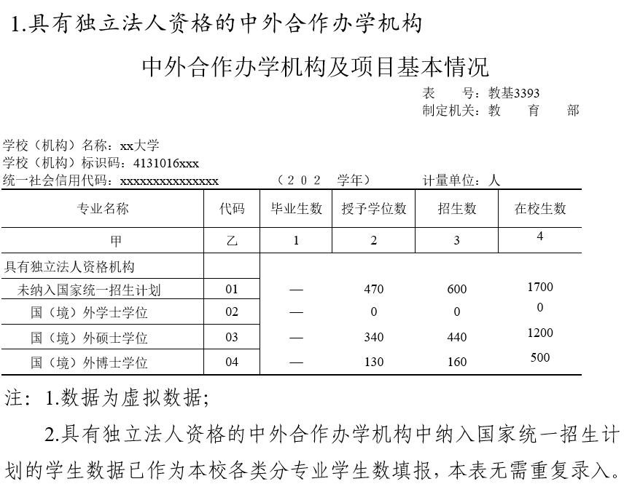
06 中外合作办学项目
一、填写示例（一）

Slide 18
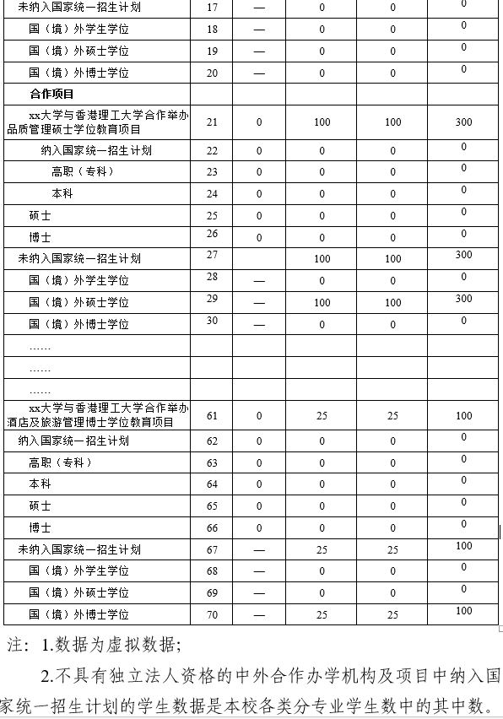
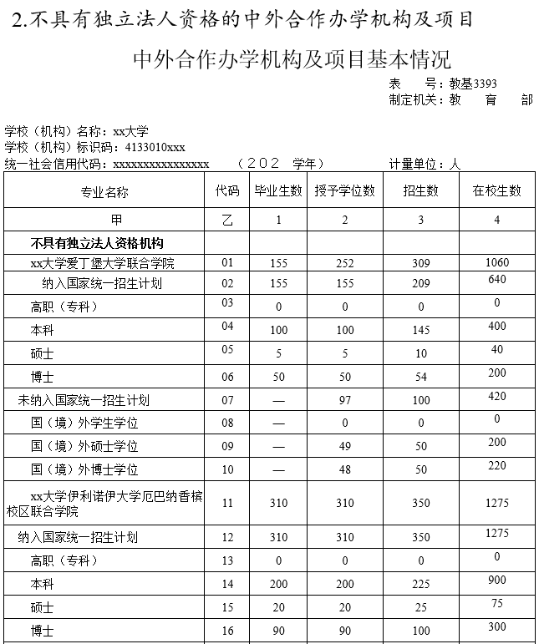
06 中外合作办学项目
二、填写示例（二）

Slide 19
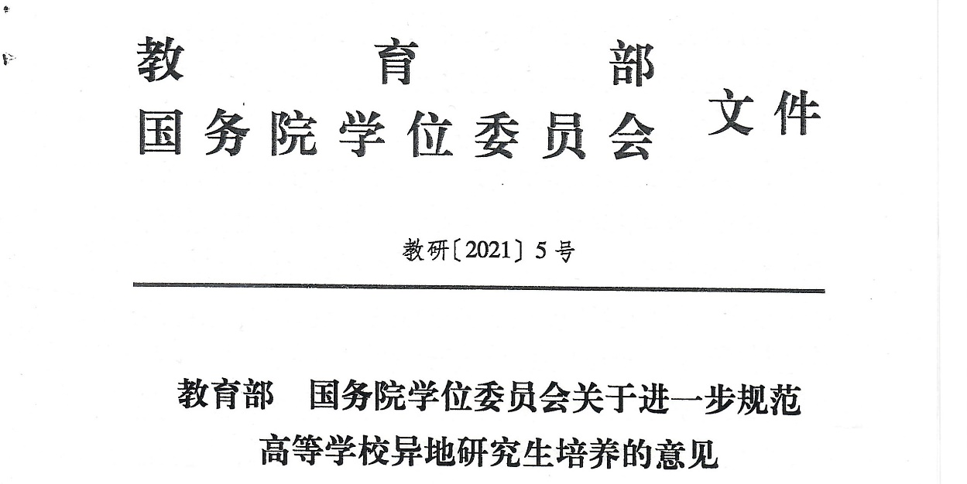
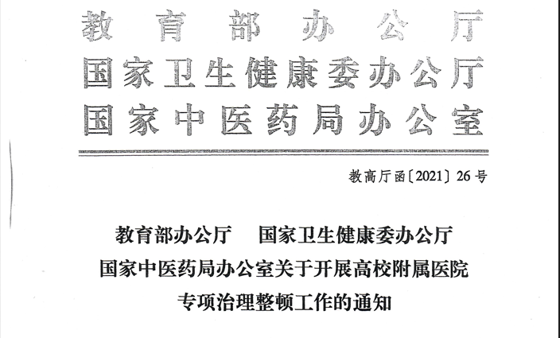
07 高等教育学校多点办学情况统计
一、政策文件
《教育部办公厅 国家卫生健康委办公厅关于开展高校附属医院专项治理整顿工作的通知》（教高厅函〔2021〕26号）
《教育部办公厅关于进一步规范高等学校异地校区建设管理工作的通知》（教发厅函〔2021〕43号）、
《教育部办公厅关于加强高等学校异地科研机构规范管理的通知》（教科信厅函〔2021〕37号），
《教育部 国务院学位委员会关于进一步规范高等学校异地研究生培养的意见》（教研〔2021〕5号）

Slide 20
07 高等教育学校多点办学情况统计
二、统计范围
开展多点办学情况统计的高校包括：
  大学
  学院
  独立学院
  本科层次职业学校
  高等职业学校
  高等专科学校
  不包含成人高校。
统计范围包括上述高校在中华人民共和国境内设立的：
  主校区
  分校区
  研究生培养机构
  科研机构
  附属医院
  高等学历继续教育校外教学点
  专门实习用地
  其他校外用房等。

Slide 21
07 高等教育学校多点办学情况统计
三、办学点类型
主校区：对于设有多校区的高校，学校法人注册地或经教育行政部门审批或备案的高校章程中的法定登记住所所在的校区称为“主校区”。
分校区：是指独立于主校区之外的主要承担本专科、研究生学生教学培养任务的校区、分校等。其中，只要有独立承担普通、职业或成人本专科培养任务的均作为校区，不以目前使用名称作为是否为校区的依据。校区命名时应尽量避免使用“老校区”“新校区”“主校区”等识别性不强的名称，可用“地名+校区”的方式（如“犀浦校区”“海淀校区”等），但习惯用名可以括号方式注明。
研究生培养机构：是指高校中独立于主校区和分校区外的主要承担研究生培养任务（含全过程培养和非全过程培养）的机构。包括研究生院、研究生学院、研究生分院、研究院等。
无学生培养任务的科研机构：是指高校中独立于主校区、分校区和研究生培养机构外的主要承担科学研究、科技成果转移转化、企业孵化、社会服务等任务的研究机构。包括各种类型、各种性质的研究院、产业研究院、工业研究院、技术转移中心及分中心、大学科技园及分园、实验室、工程研究中心等。

Slide 22
07 高等教育学校多点办学情况统计
三、办学点类型
有学生培养任务的附属医院：是指承担1个及以上医学类专业（毕业生可以按照规定参加医师资格考试的专业）的全程临床教育教学任务的附属医院。包括高校直属附属医院（医院主要负责人的任免或党组织关系在高校）和非直属附属医院（高校与医院医教研协同关系，其原有领导体制及经费渠道不改变）。
高等学历继续教育校外教学点：是指为满足高等学历继续教育教学需要，以平等协商方式与校外其他法人单位合作，依托设点单位的场地、人员、设施等资源，开展招生宣传、线下面授、学习辅导、集中考试、实验实训、毕业指导、学生服务与管理等教育教学活动的场所。包括函授站、校外学习中心。
专门实习用地：是指独立于主校区和分校区外，有学校产权的农场、林场、牧场、渔场、树木园、生物实习园等各种专门实习用地。
其他校外用房：是指有学校产权，但不承担教学、科研任务的独立于校园外的其他用房。

Slide 23
07 高等教育学校多点办学情况统计
四、办学点代码设立环节
教育部在“学校（机构）代码管理信息系统”中对高校开放权限。各高校根据需要，可在系统中新增、修改、删除办学点信息，填写“高等学校多点办学确认表”（样表附后，可在系统中导出），经高校主要负责同志签字盖章后电子版（PDF）上传至学校（机构）代码管理信息系统，纸质版报属地省级教育行政部门备案。
省级教育行政部门统筹指导所在地高校开展办学点代码更新和维护工作，并对存疑信息联系高校进行核实。无学生培养任务的科研机构、有学生培养任务的附属医院、高等学历继续教育校外教学点、专门实习用地、其他校外用房等5种分类作为建议的统计台账，学校可根据有关文件精神和自身管理需要梳理、申请赋码，是否独立填报今年在国家层面不做统一要求，各省级教育行政部门可结合实际进行部署。
教育部按照《学校（机构）代码管理办法》，为高校办学点赋码，办学点代码终身唯一，信息一经发布当年不得修改。2023年起，办学点信息变更需上传相应证明文件。

Slide 24
07 高等教育学校多点办学情况统计
五、数据采集汇总环节
填报账号分配
  高校统计负责人可为每一个办学点分配一个或多个实名制填报账号。
填报内容
  办学点统计调查表涉及学生、教职工、校园占地和校舍等内容，在教育统计管理信息系统中根据办学点类型自动显示需填报的调查表。具体如下：
  主校区、分校区根据办学实际填报学生情况调查表，包括专科、本科、硕士、博士的分专业学生数及国际学生基本情况，分别为教基3324、教基3325、教基3326、教基3327、教基3328、教基3331、教基3332、教基3046；教职工情况调查表，教基4352；校园占地和校舍功能统计调查台账（含学校产权和非学校产权），分别为教基8386、教基8387、教基8388。

Slide 25
07 高等教育学校多点办学情况统计
五、数据采集汇总环节
  研究生培养机构根据办学实际填报学生情况调查表，包括硕士、博士的分专业学生数及国际学生基本情况，分别为教基3331、教基3332、教基3046；教职工情况调查表，教基4352；校园占地和校舍功能统计调查台账（含学校产权和非学校产权），分别为教基8386、教基8387、教基8388。
  无学生培养任务的科研机构填报教职工情况调查表，教基4352；学校产权的校园占地和校舍功能统计调查台账，分别为教基8386、教基8387、教基8388。如无纳入到学校统一管理的教职工和学校产权的占地和校舍，相关数据填报0。
  有学生培养任务的附属医院根据办学实际填报学生情况调查表，包括专科、本科、硕士、博士的分专业学生数及国际学生基本情况，分别为教基3324、教基3325、教基3326、教基3327、教基3328、教基3331、教基3332、教基3046；教职工情况调查表，教基4352。对于学校聘请的、人事关系不在学校、开展教学活动的临床教师，具有教师资格证的填报到校外教师，无教师资格证的填报到行业导师。

Slide 26
07 高等教育学校多点办学情况统计
五、数据采集汇总环节
  高等学历继续教育校外教学点填报学生情况调查表包括成人专科、成人本科分专业学生数，分别为教基3327、教基3328；教职工情况调查表，教基4352。
  专门实习用地、其他校外用房仅填报学校产权的占地和校舍功能统计调查台账，分别为教基8386、教基8387、教基8388。其中，专门实习用地不包含在教基5377高校占地面积中，也不参与高校生均占地面积的计算。
数据填报依据
  全日制学生按住宿所在地填报，非全日制学生按培养所在地填报。
  教职工按工作时长最长校区填报；教职工、校外教师、行业导师和外籍教师均不包括学校内设机构自聘人员。
  校园占地和校舍按产权所在地填报。

Slide 27
07 高等教育学校多点办学情况统计
五、数据采集汇总环节
统计流程
  高校填表人和统计负责人负责审核各办学点上报数据，对存疑数据应会商核实。高校填表人负责采集主校区数据，汇总各办学点上报数据最终形成学校基表。经单位负责人审核后，学校汇总数据及办学点数据均须属地省级教育行政部门审核。教育部集中审核汇总后，将办学点数据下发至异地办学点所在地的省级教育行政部门参考使用。

Slide 28
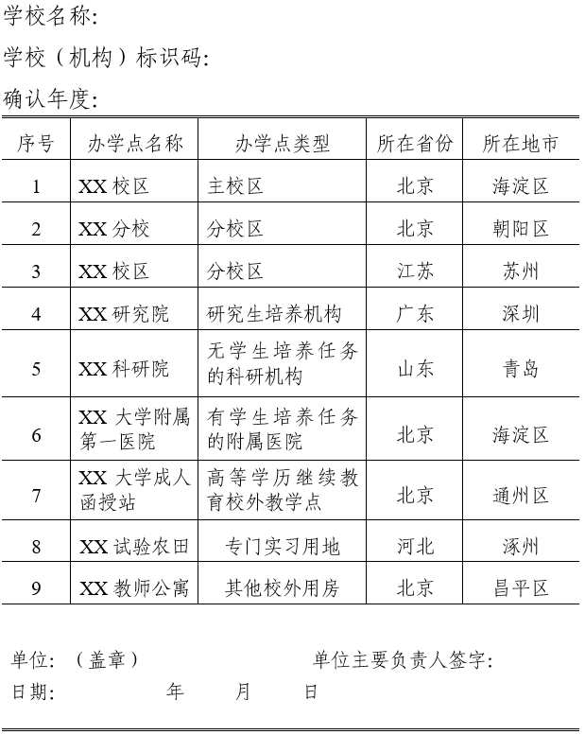
07 高等教育学校多点办学情况统计
六、高等教育学校多点办学确认表

Slide 29
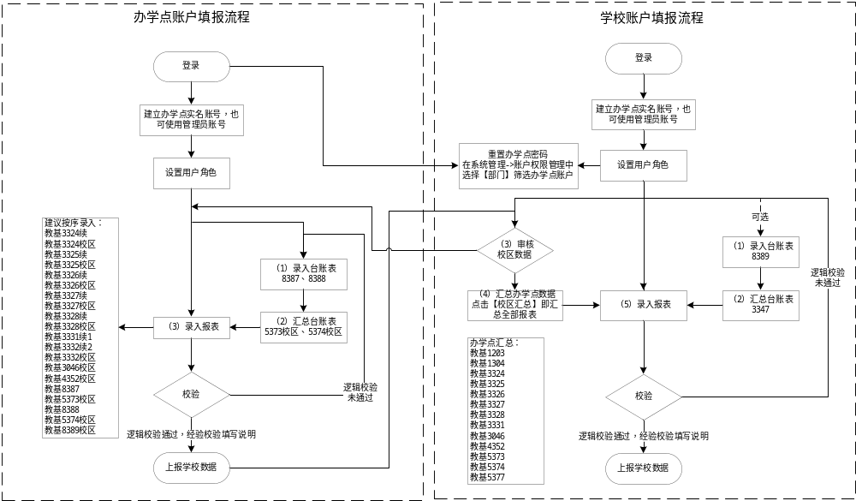
07 高等教育学校多点办学情况统计
七、高等学校及多点办学账户使用流程

Slide 30
08 普通高等学校本科专业
一、更新了《普通高等学校本科专业目录》
2022年新增31个专业
专业名称 | 专业代码
国际税收 | 020203
国际经济发展合作 | 020403
纪检监察 | 030108
铁路警务 | 030623
劳动教育 | 040114
科学史 | 060109
行星科学 | 070804
光电信息材料与器件 | 080418
氢能科学与工程 | 080506
可持续能源 | 080507
智慧能源工程 | 080608
智能建造与智慧交通 | 081012
智慧水利 | 081106
智能地球探测 | 081406
资源环境大数据工程 | 081407
碳储科学与工程 | 081508
生物质能源与材料 | 081706
专业名称 | 专业代码
智能运输工程 | 081812
智慧海洋技术 | 081905
空天智能电推进技术 | 082011
木结构建筑与材料 | 082405
生物育种科学 | 090116
湿地保护与恢复 | 090206
智慧林业 | 090505
海关稽查 | 120217
慈善管理 | 120418
曲艺 | 130314
音乐剧 | 130315
科技艺术 | 130412
美术教育 | 130413
珠宝首饰设计与工艺 | 130513

Slide 31
逐表解读
《2022年教育事业综合统计调查制度》

Slide 32
《教育事业综合统计调查制度》表号划分规则说明
范 例
分段 | 第一段 | 第二段 | 第三段 | 第四段
代表意义 | 属性 | 基本内容 | 教育层级 | 顺序号
内容 | 教基 | 1学校 | 0综合 | 01
 | 教综 | 2班级 | 1基础教育 | 02
 |  | 3学生 | 2职业教育 | 03
 |  | 4教职工 | 3高等教育 | 04
 |  | 5办学条件 |  | 05
 |  | 6其他 |  | 06
 |  | 7县省基表 |  | 07
 |  | 8统计台账 |  | 08
 |  | 9季报 |  | 09
 |  | A基本建设投资
（二）基础教育学校基本情况 表号 教基1102
教基 1 1 02
第一段为调查表属性，分为教基（过去基表）和教综（过去综表）
第二段为调查表基本内容，分为1学校基本情况、2班额班数情况、3学生情况、4教职工情况、5办学条件情况、6其他情况、7县级、省级基表、8统计台账、9季报、A基本建设投资等十个大类
第三段为教育层级，分为0综合、1基础教育、2职业教育、3高等教育
第四段为顺序号，与调查表目录保持一致

Slide 33
《教育事业综合统计调查制度》表例说明-1
例：（十二）小学分类型学生数
指标名称 | 代码 | 毕业生数 | 招生数 | 招生中接受学前教育
 |  |  |  | 未接受过 | 一年 | 两年 | 三年
甲 | 乙 | 1 | 2 | 3 | 4 | 5 | 6
总计 | 01
#女 | 02
#少数民族 | 03
#复式班 | 04 |  |  | — | — | — | —
#寄宿生 | 05 | —
#随迁子女 | 06
外省迁入 | 07 |  |  | — | — | — | —
本省外县迁入 | 08 |  |  | — | — | — | —
#进城务工人员随迁子女 | 09
外省迁入 | 10 |  |  | — | — | — | —
本省外县迁入 | 11 |  |  | — | — | — | —
#农村留守儿童 | 12
“—”表示无需填报该项数据

Slide 34
《教育事业综合统计调查制度》表例说明-2
例：（七十九）成人中、小学基本情况
指标名称 | 代码 | 班数（个） | 离校人数 | 入校人数 | 在校生数 | 教职工数
 |  |  |  |  |  |  | 专任教师数
甲 | 乙 | 1 | 2 | 3 | 4 | 5 | 6
总计 | 01
#女 | 02
#少数民族 | 03
“#”表示该指标其中的主要项

Slide 35
《教育事业综合统计调查制度》表例说明-3
例：（六十五）研究生指导教师情况
指标名称 |  | 代码 | 合计 | #人事关系在本校 | 29岁以下 | 30-34岁 | 35-39岁
甲 |  | 乙 | 1 | 2 | 3 | 4 | 5
总计 |  | 01
#女 |  | 02 |  | —
按专业技术职务分 | 正高级 | 03
 | 副高级 | 04
 | 中级 | 05
按指导关系分 | 博士导师 | 06 | & | & | & | & | &
 | #女 | 07 | & | — | & | & | &
 | 硕士导师 | 08
 | #女 | 09 |  | —
 | 博士、硕士导师 | 10 | & | & | & | & | &
 | #女 | 11 | & | — | & | & | &
“&”表示通过统计台账或信息系统自动导入

Slide 36
总 说 明
一、学校基本情况 |  | 类型 | 层次 | 序号 | 表号
（一）学校基本情况 | 教基 | 1 | 0 | 01 | 教基1001
（二）基础教育学校基本情况 | 教基 | 1 | 1 | 02 | 教基1102
… | … | … | … | … | …
二、班额班数情况
（五）学前教育班额班数情况 | 教基 | 2 | 1 | 05 | 教基2105
（六）小学班额班数情况 | 教基 | 2 | 1 | 06 | 教基2106
… | … | … | … | … | …
三、学生情况
（十一）学前教育分年龄幼儿数 | 教基 | 3 | 1 | 11 | 教基3111
（十二）小学分类型学生数 | 教基 | 3 | 1 | 12 | 教基3112
… | … | … | … | … | …
四、教职工情况
（四十八）幼儿园教职工 | 教基 | 4 | 1 | 48 | 教基4148
（四十九）中小学教职工 | 教基 | 4 | 1 | 49 | 教基4149
… | … | … | … | … | …
五、办学条件情况
（六十九）幼儿园校舍情况 | 教基 | 5 | 1 | 69 | 教基5169
（七十）中小学校舍情况 | 教基 | 5 | 1 | 70 | 教基5170
… | … | … | … | … | …
六、其他
（七十八）专门学校基本情况 | 教基 | 6 | 1 | 78 | 教基6178
（七十九）成人中、小学基本情况 | 教基 | 6 | 1 | 79 | 教基6179
… | … | … | … | … | …
七、县级、省级基表
（八十一）小学校内外学龄人口数（县级） | 教基 | 7 | 1 | 81 | 教基7181
（八十二）初中校内外学龄人口数（县级） | 教基 | 7 | 1 | 82 | 教基7182
… | … | … | … | … | …
八、统计台账
（八十六）高等教育学校校园占地情况统计调查表（台账） | 教基 | 8 | 3 | 86 | 教基8386
（八十七）高等教育学校（职业、成人）校舍功能明细统计调查表（台账） | 教基 | 8 | 3 | 87 | 教基8387
… | … | … | … | … | …
九、季报
（九十）学生变动情况（季报） | 教基 | 9 | 0 | 90 | 教基9090
（九十一）在校生中死亡的主要原因（季报） | 教基 | 9 | 0 | 91 | 教基9091
十、基本建设投资
（九十二）各级各类学校基本建设完成情况表 | 教基 | A | 0 | 92 | 教基A092
十一、中外合作办学
（九十三）中外合作办学机构及项目基本情况 | 教基 | 3 | 3 | 93 | 教基3393
《教育事业综合统计调查制度》目录

Slide 37
总说明
（一）
调查目的
为全面系统地掌握我国各级各类教育事业的发展状况，为各级教育行政部门制定政策规划、督查工作进展、评价发展水平等提供决策依据，依照《中华人民共和国统计法》的规定，特制定本调查制度
（二）
调查对象和统计范围
经县级以上人民政府及其教育行政部门按照国家规定批准设立，以及县级以上人民政府其他有关行政部门审批设立并报教育行政部门备案的各级各类学校及其他教育机构
（三）
调查内容
本调查制度主要调查各级各类学校事业发展情况，包括学校基本情况、班级数、学生数、教职工数、校舍、资产和基本建设投资等指标

Slide 38
总说明
（四）
  按报告期别分为年报和季报
调查频率和时间
年报
季报
本学年初（9月1日）的数据，如在校生数、教职工数、占地面积、固定资产总值等
第一季度
1月1日-3月31日
《基本建设完成情况表》
时点指标
第二季度
4月1日-6月30日
上年度1月1日—12月31日
调查时期
时期指标
上学年初至学年末（上年9月1日至本年8月31日）的数据，如毕业生数、复学学生数等
第三季度
同年报数据
第四季度
10月1日-12月31日
（五）
全面调查
调查方法
（六）
调查内容
本调查制度由教育部统一组织
统计工作流程采用自上而下逐级布置、自下而上逐级汇总的方式
调查表的收集、审核、汇总由各省、自治区、直辖市教育厅（教委）负责，汇总后统一报送教育部。其中，教育事业统计由统计归口部门具体组织实施；《各级各类学校基本建设完成情况表》由基建管理部门具体组织实施

Slide 39
总说明
（七）
报送要求
报送时间
年报
季报
《基本建设完成情况表》
基础教育学校和中等职业学校为10月15日前
高等教育学校为10月31日前
第一季度为4月15日前
第二季度为7月15日前
第四季度为次年1月15日前
次年3月30日前
报送方式
通过教育统计管理信息系统（https://www.tjxt.moe.edu.cn:8000）网上报送、审核数据
原则
填报时，遵循“主体校统计原则”，严格执行《统计法》《教育统计管理规定》各项条款，按照本调查制度的指标解释和填报说明准确填报。任何单位和个人不得虚报、瞒报、拒报、迟报
注意事项
《各级各类学校基本建设完成情况表》资金类型的数据保留一位小数；面积类型的数据保留整数

Slide 40
总说明
（八）
质量控制
2.数据采集环节
按照《国家统计质量保证框架（2021）》有关要求，结合教育事业统计工作实际，对统计业务流程的各环节进行质量管理和控制
1）做好统计人员身份认证 教育行政部门具体承担教育统计任务的机构可以根据不同调查表设立不同的填表人和统计负责人。如，《各级各类学校基本建设完成情况表》的填表人和统计负责人应为基建管理部门人员
2）明确职责权限 县级以上教育行政部门有发现疑似问题并退回核实权限
3）填报单位工作部署
4）填报单位审核原始数据
5）填报单位数据上报
1.任务部署环节
1）印发统计调查工作文件
2）确定统计调查对象
3）组织开展人员培训
3.数据审核汇总环节
1）审核接收数据
2）反馈疑似问题
3）按时完成任务 各级教育行政部门要配备充足的力量进行数据采集、处理、审核、汇总，制定切实可行的进度表，强化对统计工作每一个环节的时间管理，保证统计数据的时效性
4.统计资料归档
1）公开使用数据以教育部集中审核汇总后下发数据为准
2）教育部保存全国及分省综表数据
3）各级教育行政部门应比照教育部保存相应统计资料
4）学校电子数据资料和纸质统计调查表应永久保存

Slide 41
总说明
（九）
统计资料公布的时间、渠道
每年上半年对社会公开发布教育事业统计公报，下半年公开出版《中国教育事业统计年鉴》以及年度教育事业发展进展报告等
（十）
统计信息共享的内容、方式、时限、渠道、责任单位和责任人
不定期共享各种统计资料，如：教育统计快讯、教育统计简明分析、教育统计摘要、各类专题分析报告等。综合统计数据按照相关协议无条件共享
责任单位：教育部发展规划司
责任人：分管司领导
（十一）
使用名录库情况
本调查制度使用本部门基本单位名录库

Slide 42
（一）学校基本情况
01 | 学校（机构）标识码 □□□□□□□□□□
02 | 学校（机构）名称（章）
03 | 营利性民办学校（机构）简称
04 | 学校（机构）英文名称
05 | 学校（机构）地址 省(自治区、直辖市) 地(区、市、州、盟) 县(市、区、旗) 乡(镇、街道) 村委会(居委会) ，
06 | 学校（机构）所在地经度 ° ′ ″；纬度 ° ′ ″
07 | 学校（机构）驻地城乡类型 □1城区 2镇区 3乡村
08 | 学校官网网址
09 | 校(园)长（签章）
10 | 联系方式： 移动电话 □□□□□□□□□□□ 长途区号 □□□□ 办公电话 □□□□□□□□- □□□□ 单位电子信箱 : 邮政编码：□□□□□□
11 | 学校（机构）属地管理教育行政部门
12 | 学校（机构）办学类型 □□□
13 | 高等教育学校性质类别 □□
14 | 学校（机构）举办者类型 □□□
15 | 附设教学班类型□ 1附设幼儿班 □2附设小学班 □3附设普通初中班 □4附设职业初中班 □5附设普通高中班 □6附设中职班 □7附设特教班
16 | 通电 □1是 2否
17 | 接入互联网 □ 是（1.ADSL 、2.光纤、3.无线、4.其他） □否
18 | 无线网全覆盖 □1是 2否
19 | 学校供水方式 □1. 自备水源 2. 网管供水 3. 无水源
20 | 学校厕所情况 □1. 卫生厕所 2. 非卫生厕所 3. 无厕所
21 | 洗手设施 □1.有水和肥皂 2.只有水 3.既没有水也没有肥皂
营利性民办学校（机构）简称是指按照《工商总局 教育部关于营利性民办学校名称登记管理有关工作的通知》（工商企注字〔2017〕156号）有关要求，经教育行政部门批准的营利性民办学校的简称
其他部门是指利用国家财政性经费和国有资产举办学校（机构）的教育行政部门以外的各级党政机关、事业单位，国家级金融机构、经济实体等
附设教学班在填报附设班调查表时，学校（机构）标识码填写举办附设教学班的学校（机构）的标识码，学校（机构）属地管理行政部门名称、代码、学校（机构）办学类型、学校（机构）举办者等属性代码按附设教学班的类型填写。附设教学班调查表只填报附设教学班类型的班数、学生数、专任教师数相关表格（为举办附设教学班的学校教职工数的其中数）

Slide 43
★（二）基础教育学校基本情况
代码 | 指标 | 备注
01 | 规定年制 小学 初中 | 小学、初中
02 | 规定入学年龄 小学 初中 | 小学、初中
03 | 附属学校（园） □1是 2否 | 幼儿园、中小学
04 | 附属于高校(机构)名称 | 幼儿园、中小学
05 | 体育运动场（馆）面积是否达标 □1是 2否 | 中小学
06 | 体育器械配备是否达标 □1是 2否 | 中小学
07 | 音乐器材配备是否达标 □1是 2否 | 中小学
08 | 美术器材配备是否达标 □1是 2否 | 中小学
09 | 数学自然实验仪器是否达标（小学） □1是 2否 | 小学
10 | 理科实验仪器是否达标（中学） □1是 2否 | 中学
11 | 学校首席信息官（CIO） □1有 2无 | 中小学
12 | 校医院（卫生室） □1有 2无 | 中小学
13 | 预防艾滋病教育和性教育相关课程和活动 □1有 2无 | 中学
14 | 建立家长委员会 □1有 2无 | 幼儿园、中小学
15 | 是否使用国家通用语言文字保教 □1是 2否 | 幼儿园
附属学校（园）是指附属于高等教育学校的幼儿园、中小学等学校
是否使用国家通用语言文字保教，仅内蒙古自治区、辽宁省、吉林省、黑龙江省、广西壮族自治区、四川省、贵州省、云南省、西藏自治区、甘肃省、青海省、新疆维吾尔自治区等12省（自治区）有同时使用国家通用语言文字和民族语言文字教学班的幼儿园或附设幼儿班填报本指标。（新增是否使用国家通用语言文字保教指标）
建立家长委员会是指依据《教育部关于建立中小学幼儿园家长委员会的指导意见》设立的各级家长委员会

Slide 44
（二）基础教育学校基本情况（接上页）
续表
指标名称 | 计量单位 | 代码 | 数量 | 备注
甲 | 乙 | 丙 | 1 | 丁
上学年体检学生数 | 人 | 15 |  | 中小学
#肥胖学生 | 人 | 16 |  | 中小学
#近视学生 | 人 | 17 |  | 中小学
上学年参加国家学生体质健康标准测试人数 | 人 | 18 |  | 中小学
优秀 | 人 | 19 |  | 中小学
良好 | 人 | 20 |  | 中小学
及格 | 人 | 21 |  | 中小学
不及格 | 人 | 22 |  | 中小学
县级及以上骨干教师（小学） | 人 | 23 |  | 小学
县级及以上骨干教师（初中） | 人 | 24 |  | 初中
县级及以上骨干教师（高中） | 人 | 25 |  | 普通高中
安全保卫人员 | 人 | 26 |  | 幼儿园、中小学、特教学校
专职校医 | 人 | 27 |  | 中小学
专职保健人员 | 人 | 28 |  | 中小学
与外方缔结“友好学校”数量 | 所 | 29 |  | 中小学
政府购买学位数（义务教育阶段） | 个 人 | 30 |  | 民办中小学
#用于进城务工人员随迁子女的学位数 | 个 | 31 |  | 民办中小学
学校历史沿革
肥胖学生数是指根据《儿童青少年肥胖防控实施方案》经相关部门认定的肥胖学生数量
近视学生数是指根据《综合防控儿童青少年近视实施方案》经相关部门认定的近视学生数量
县级以上骨干教师是指以区县以上教育行政部门认定的，有效期内的具有专业性称号的优秀教师。如，骨干教师、学科带头人、教坛新秀、名师和名校长、特级教师、人民教育家培养对象、优秀教师和优秀班主任等

Slide 45
（三）职业教育学校基本情况
指标名称 | 计量单位 | 代码 | 数量 | 备注
甲 | 乙 | 丙 | 1 | 丁
校外实习实训场所 | 个 | 01 |  | 中等、高等
应届毕业生就业人数 | 人 | 02 |  | 中等、高等
中等职业教育 | 人 | 03 |  | 中等
高等职业教育专科 | 人 | 04 |  | 高等
高等职业教育本科 | 人 | 05 |  | 高等
普通本科 | 人 | 06 |  | 高等
应届毕业生升学人数 | 人 | 07 |  | 中等、高等
中等职业教育 | 人 | 08 |  | 中等
高等职业教育专科 | 人 | 09 |  | 高等
高等职业教育本科 | 人 | 10 |  | 高等
普通本科 | 人 | 11 |  | 高等
专业数 | 个 | 12 |  | 中等、高等
中等职业教育 | 个 | 13 |  | 中等
高等职业教育专科 | 个 | 14 |  | 高等
高等职业教育本科 | 个 | 15 |  | 高等
普通本科 | 人 | 16 |  | 高等
国家高水平高职专业数量 | 个 | 17 |  | 高等
省级高水平高职专业数量 | 个 | 18 |  | 高等
在校生中住宿生 | 人 | 19 |  | 中等、高等
中等职业教育 | 人 | 20 |  | 中等
高等职业教育专科 | 人 | 21 |  | 高等
高等职业教育本科 | 人 | 22 |  | 高等
普通本科 | 人 | 23 |  | 高等
实有床位数 | 张 | 24 |  | 中等、高等
学校产权 | 张 | 25 |  | 中等、高等
非学校产权 | 张 | 26 |  | 中等、高等
校外实习实训场所是指在学校外，校企签订合作协议的为在校生开展实习实训教学活动的场所
应届毕业生就业人数是指截至统计时点（9月1日）取得三方协议的应届毕业生人数。不含灵活就业人数
应届毕业生升学人数是指截至统计时点（9月1日）取得上一级学校（含国外高校、成人高校）录取通知书的应届毕业生人数。如中等职业教育学生取得专科或本科层次教育录取通知书，高等职业教育专科学生取得本科层次教育录取通知书，高等职业教育本科学生取得研究生层次录取通知书
在校生中住宿生是指在学校统一管理的学生宿舍（公寓）里住宿的学生
实有床位数是指截至统计时点（9月1日），学校实际拥有的可提供给在校生住宿的床位数。包括学校产权的和非学校产权在校外学校统一租用的床位数

Slide 46
★ （三）职业教育学校基本情况（接上页）
上学年参加国家学生体质健康标准测试人数 | 人 | 27 |  | 中等、高等
优秀 | 人 | 28 |  | 中等、高等
良好 | 人 | 29 |  | 中等、高等
及格 | 人 | 30 |  | 中等、高等
不及格 | 人 | 31 |  | 中等、高等
博物馆 | 个 | 32 |  | 高等
美术馆 | 个 | 33 |  | 高等
音乐厅和剧场 | 个 | 34 |  | 高等
学校附属医院 | 所 | 35 |  | 高等
学校附属幼儿园、中小学 | 所 | 36 |  | 高等
安全保卫人员 | 人 | 37 |  | 中等、高等
学校首席信息官（CIO） |  | 38 | 1.有 2.无 | 中等、高等
是否残疾人中等职业学校 |  | 39 | 1.是 2.否 | 中等
预防艾滋病教育和性教育相关课程和活动 |  | 40 | 1.是 2.否 | 中等、高等
预科注册学生数 | 人 | 41 |  | 高等
残疾人中等职业学校是指根据《残疾人中等职业学校设置标准》指经国家规定的主管部门批准设立，按照国家有关招生政策，以初中毕业或同等学力的残疾人为主要招生对象，实施学历教育的全日制中等职业学校。选择是，需要填报《特殊教育班数情况》《特殊教育学生数》相关调查表
将“普通预科注册学生数”指标名称改为“预科注册学生数”（修改指标名称）

Slide 47
（四）高等教育学校基本情况
指标名称 | 计量单位 | 代码 | 数量 | 备注
甲 | 乙 | 丙 | 1 | 丁
硕士学位授权一级学科点 | 个 | 01 |  | 普通、科研
硕士学位授权二级学科点（不含一级学科覆盖点） | 个 | 02 |  | 普通、科研
博士学位授权一级学科点 | 个 | 03 |  | 普通、科研
博士学位授权二级学科点（不含一级学科覆盖点） | 个 | 04 |  | 普通、科研
国家一流学科数量 | 个 | 05 |  | 普通
省级一流学科数量 | 个 | 06 |  | 普通
国家实验室 | 个 | 07 |  | 普通、科研
国家重点实验室 | 个 | 08 |  | 普通、科研
国家工程实验室 | 个 | 09 |  | 普通、科研
国家工程研究中心 | 个 | 10 |  | 普通、科研
国家工程技术研究中心 | 个 | 11 |  | 普通、科研
博士后科研流动站 | 个 | 12 |  | 普通、科研
应届毕业生就业人数 | 人 | 13 |  | 普通、成人
普通本科 | 人 | 14 |  | 普通
高等职业教育本科 | 人 | 15 |  | 普通
高等职业教育专科 | 人 | 16 |  | 普通、成人
应届毕业生升学人数 | 人 | 17 |  | 普通、成人
普通本科 | 人 | 18 |  | 普通
高等职业教育本科 | 人 | 19 |  | 普通
高等职业教育专科 | 人 | 20 |  | 普通、成人
专业数 | 个 | 21 |  | 普通、成人
普通本科 | 个 | 22 |  | 普通
高等职业教育本科 | 个 | 23 |  | 普通
高等职业教育专科 | 个 | 24 |  | 普通、成人
授予同等学力申请硕士学位人数 | 人 | 25 |  | 普通、科研
授予同等学力申请博士学位人数 | 人 | 26 |  | 普通、科研
中国科学院院士（人事关系在本校） | 人 | 27 |  | 普通、科研
中国工程院院士（人事关系在本校） | 人 | 28 |  | 普通、科研
（1）硕士、博士学位授权一级学科点填法：如果学校同时具有0201哲学一级学科博士和硕士授予权，那么硕士、博士学位授权一级学科点各填1个；如果只有0201哲学一级学科硕士授予权，硕士学位授权一级学科点填1个，博士学位授权一级学科点不填；同时该学科覆盖的硕士、博士学位授权二级学科点不填。
（2）硕士、博士学位授权二级学科点填法：如果学校同时具有010101马克思主义哲学、010102中国哲学两个二级学科博士和硕士学位授予权，硕士、博士学位授权二级学科点各填2个；如果学校只具有010101马克思主义哲学、010102中国哲学两个二级学科硕士学位授予权，硕士学位授权二级学科点填2个，博士学位授权二级学科点不填；硕士、博士学位授权一级学科点不填。
一流学科数量是指经省级以上教育行政部门认定的一流学科
国家实验室是以国家现代化建设和社会发展的重大需求为导向，开展基础研究、竞争前沿高技术研究和社会公益研究，积极承担国家重大科研任务的国家级科研机构。根据国家重大战略需求，在新兴前沿交叉领域和具有我国特色和优势的领域，依托国家科研院所和研究型大学，建设若干队伍强、水平高、学科综合交叉的国家实验室。（科学技术部审批）
国家重点实验室是国家科技创新体系的重要组成部分，国家在某一学科领域或科研前沿重点扶持设立的实验室。是国家组织高水平基础研究和应用基础研究、聚集和培养优秀科学家、开展高层次学术交流的重要基地。（科学技术部审批）
国家工程实验室是国家科技创新体系的重要组成部分，是依托企业、转制科研机构、科研院所或高校等设立的研究开发实体。（国家发展和改革委员会审批）
国家工程研究中心是国家科技创新体系的重要组成部分，根据建设创新型国家和产业结构优化升级的重大战略需求，以提高自主创新能力、增强产业核心竞争能力和发展后劲为目标，组织具有较强研究开发和综合实力的高校、科研机构和企业等建设的研究开发实体。（国家发展和改革委员会审批）
国家工程技术研究中心是国家科技发展计划的重要组成部分，主要依托于行业、领域科技实力雄厚的重点科研机构、科技型企业或高校，拥有国内一流的工程技术研究开发、设计和试验的专业人才队伍，具有较完备的工程技术综合配套试验条件，能够提供多种综合性服务，与相关企业紧密联系，同时具有自我良性循环发展机制的科研开发实体。（科学技术部审批）

Slide 48
★ （四）高等教育学校基本情况（接上页）
在校生中住宿生 | 人 | 29 |  | 普通、成人、科研
研究生 | 人 | 30 |  | 普通、科研
普通本科 | 人 | 31 |  | 普通
高等职业教育本科 | 人 | 32 |  | 普通
高等职业教育专科 | 人 | 33 |  | 普通、成人
实有床位数 | 张 | 34 |  | 普通、成人、科研
学校产权 | 张 | 35 |  | 普通、成人、科研
非学校产权 | 张 | 36 |  | 普通、成人、科研
上学年参加国家学生体质健康标准测试人数 | 人 | 37 |  | 普通
优秀 | 人 | 38 |  | 普通
良好 | 人 | 39 |  | 普通
及格 | 人 | 40 |  | 普通
不及格 | 人 | 41 |  | 普通
上学年全日制在校生短期出国校际交流人数 | 人 | 42 |  | 普通
博物馆 | 个 | 43 |  | 普通
美术馆 | 个 | 44 |  | 普通
音乐厅和剧场 | 个 | 45 |  | 普通
学校附属医院 | 所 | 46 |  | 普通
建筑面积 | 平方米 | 47 |  | 普通
床位数 | 个 | 48 |  | 普通
临床教师 | 人 | 49 |  | 普通
学校附属幼儿园、中小学 | 所 | 50 |  | 普通、成人
安全保卫人员 | 人 | 51 |  | 普通
学校首席信息官（CIO） |  | 52 | 1.有 2.无 | 普通
预防艾滋病教育和性教育相关课程和活动 |  | 53 | 1.有 2.无 | 普通
预科注册学生数 | 人 | 54 |  | 普通
学校简介： 一、历史沿革： 二、院系设置： 三、专业设置： 四、国家级、省部级研究机构设置： 1.实验室： 2.研究中心（所）： 五、博士后科研流动站： 六、定期公开出版的专业刊物： 七、学校设立奖学金情况：学校设立奖学金 项，奖励总金额元／年，最低金额 元／年。 八、主要校办产业：
将“普通预科注册学生数”指标名称改为“预科注册学生数”（修改指标名称）

Slide 49
（五）学前教育班额班数情况
指标名称 | 代码 | 合计 | 托班 | 小班 | 中班 | 大班 | 混合班
甲 | 乙 | 1 | 2 | 3 | 4 | 5 | 6
总计 | 01
20人以下 | 02
21-25人 | 03
26-30人 | 04
31-35人 | 05
36-40人 | 06
41-45人 | 07
46人以上 | 08
（2）根据《幼儿园工作规程》，幼儿园可以按年龄分别编班，其中托班为3周岁以下，小班为3周岁至4周岁，中班为4周岁至5周岁，大班为5周岁至6周岁；未按照上述年龄编班填报到混合班。
（3）对于小学附设的学前一年的教育形式（学前班），相关数据统一填入混合班。

Slide 50
（六）小学班额班数情况
指标名称 | 代码 | 合计 | 一年级 | 二年级 | 三年级 | 四年级 | 五年级 | 六年级 | 复式班
甲 | 乙 | 1 | 2 | 3 | 4 | 5 | 6 | 7 | 8
总计 | 01
25人以下 | 02
26-30人 | 03
31-35人 | 04
36-40人 | 05
41-45人 | 06
46-50人 | 07
51-55人 | 08
56-60人 | 09
61-65人 | 10
66人以上 | 11

Slide 51
（七）初中班额班数情况
指标名称 | 代码 | 合计 | 一年级 | 二年级 | 三年级 | 四年级
甲 | 乙 | 1 | 2 | 3 | 4 | 5
总计 | 01
25人以下 | 02
26-30人 | 03
31-35人 | 04
36-40人 | 05
41-45人 | 06
46-50人 | 07
51-55人 | 08
56-60人 | 09
61-65人 | 10
66人以上 | 11

Slide 52
（八）普通高中班额班数情况
指标名称 | 代码 | 合计 | 一年级 | 二年级 | 三年级
甲 | 乙 | 1 | 2 | 3 | 4
总计 | 01
25人以下 | 02
26-30人 | 03
31-35人 | 04
36-40人 | 05
41-45人 | 06
46-50人 | 07
51-55人 | 08
56-60人 | 09
61-65人 | 10
66人以上 | 11

Slide 53
（九）特殊教育班数情况
指标名称 | 代码 | 合计 | 学前教育阶段 | 小学阶段
 |  |  |  | 一年级 | 二年级 | 三年级 | 四年级 | 五年级 | 六年级
甲 | 乙 | 1 | 2 | 3 | 4 | 5 | 6 | 7 | 8
总计 | 01
视力残疾班 | 02
听力残疾班 | 03
言语残疾班 | 04
肢体残疾班 | 05
智力残疾班 | 06
精神残疾班 | 07
多重残疾班 | 08
续表
初中阶段 |  |  |  | 高中阶段
一年级 | 二年级 | 三年级 | 四年级 | 一年级 | 二年级 | 三年级以上
9 | 10 | 11 | 12 | 13 | 14 | 15
高中阶段，含普通高中和中等职业教育

Slide 54
（十）高等教育班额情况
填报说明：
本表按本学年第一学期数据填报
指标名称 | 代码 | 合计 | 公共基础课 | 专业课
甲 | 乙 | 1 | 2 | 3
总计 | 01
高等职业教育专科 | 02
30人以下 | 03
31-50人 | 04
51-100人 | 05
101-150人 | 06
151-200人 | 07
201人以上 | 08
普通本科、高等职业教育本科 | 09
30人以下 | 10
31-50人 | 11
51-100人 | 12
101-150人 | 13
151-200人 | 14
201人以上 | 15
研究生 | 16
30人以下 | 17
31-50人 | 18
51-100人 | 19
101-150人 | 20
151-200人 | 21
201人以上 | 22
公共基础课是指全部专业或部分同类专业的学生都必须学习的课程，如思政类、公共外语类、数学类、体育类、国防教育类等课程。
专业课与公共基础课相对，是指根据培养目标所开设的专业知识和专门技能的课程

Slide 55
★ （十一）学前教育分年龄幼儿数
指标名称 | 代码 | 入园人数
 |  |  | 托班 | 小班 | 中班 | 大班 | 混合班
甲 | 乙 | 1 | 2 | 3 | 4 | 5 | 6
总计 | 01
#女 | 02
#少数民族 | 03
#残疾人 | 04
2岁以下 | 05
3岁 | 06
4岁 | 07
5岁 | 08
6岁以上 | 09
入园人数是指首次接受学前教育的幼儿人数。不含从其它幼儿园转到本园的幼儿
2岁以下指截至到9月1日不满3周岁的幼儿；3岁指截至9月1日满3周岁不满4周岁的幼儿；4岁指截至9月1日满4周岁不满5周岁的幼儿；5岁指截至9月1日满5周岁不满6周岁幼儿；6岁以上指截至9月1日已满6周岁的幼儿。（新增填报说明）
续表
在园人数 |  |  |  |  |  |  | 离园人数
 | #女 | 托班 | 小班 | 中班 | 大班 | 混合班
7 | 8 | 9 | 10 | 11 | 12 | 13 | 14
离园人数是指完成学前教育即将接受小学教育，离开幼儿园（幼儿班）的幼儿人数。不含从本园转到其它幼儿园的幼儿

Slide 56
（十二）小学分类型学生数
指标名称 | 代码 | 毕业生数 | 招生数 | 招生中接受学前教育
 |  |  |  | 未接受过 | 一年 | 两年 | 三年
甲 | 乙 | 1 | 2 | 3 | 4 | 5 | 6
总计 | 01
#女 | 02
#少数民族 | 03
#复式班 | 04 |  |  | — | — | — | —
#寄宿生 | 05 | —
#随迁子女 | 06 |  |  | — | — | — | —
外省迁入 | 07 |  |  | — | — | — | —
本省外县迁入 | 08 |  |  | — | — | — | —
#进城务工人员随迁子女 | 09 |  |  | — | — | — | —
外省迁入 | 10 |  |  | — | — | — | —
本省外县迁入 | 11 |  |  | — | — | — | —
#农村留守儿童 | 12
招生中接受学前教育的情况统计小学新生入学前参与学前教育的情况，不包含托班教育。其中，一年是指只上过学前教育大班（接受过一年以下学前教育或只上过一年小班或大班）的幼儿；两年是指上过学前教育中班和大班（接受过两年以下一年以上学前教育）的幼儿；三年是指完整上完学前教育小班、中班和大班（接受过两年以上学前教育）的幼儿
随迁子女指标只统计因为父母离开户籍所在地到异地工作，随同父母来到异地就读普通中小学的适龄儿童少年;不包括跨区（县）招生或择校等原因到异地就读的学生;不包括在设区的市行政区域内区与区之间异地居住的人员。进城务工人员随迁子女为本指标的其中数。
续表
 |  |  |  |  |  |  |  | 预计毕业生数
在校生数 | #女 | 一年级 | 二年级 | 三年级 | 四年级 | 五年级 | 六年级
7 | 8 | 9 | 10 | 11 | 12 | 13 | 14 | 15

Slide 57
★ （十三）小学分年龄学生数
指标名称 | 代码 | 招生数 | 在校生数
 |  |  |  | #女 | 一年级 | 二年级 | 三年级 | 四年级 | 五年级 | 六年级
甲 | 乙 | 1 | 2 | 3 | 4 | 5 | 6 | 7 | 8 | 9
总计 | 01
5岁以下 | 02
6岁 | 03
7岁 | 04
8岁 | 05
9岁 | 06
10岁 | 07
11岁 | 08
12岁 | 09
13岁 | 10
14岁 | 11
15岁以上 | 12
5岁以下指截至到9月1日不满6周岁的学生；6岁指截至9月1日满6周岁不满7周岁的学生；7岁指截至9月1日满7周岁不满8周岁的学生；以此类推；15岁以上指截至9月1日已满15周岁的学生。（新增填报说明）

Slide 58
（十四）小学随班就读、送教上门学生数
指标名称 | 代码 | 毕业生数 | 招生数 | 在校生数
 |  |  |  |  | #女 | 一年级 |  | 二年级 |  | 三年级 |  | 四年级 |  | 五年级 |  | 六年级
甲 | 乙 | 1 | 2 | 3 | 4 | 5 |  | 6 |  | 7 |  | 8 |  | 9 |  | 10
总计 | 01
随班就读 | 02
#女 | 03
#少数民族 | 04
#寄宿生 | 05
视力残疾 | 06
听力残疾 | 07
言语残疾 | 08
肢体残疾 | 09
智力残疾 | 10
精神残疾 | 11
多重残疾 | 12
送教上门 | 13
#女 | 14
#少数民族 | 15
视力残疾 | 16
听力残疾 | 17
言语残疾 | 18
肢体残疾 | 19
智力残疾 | 20
精神残疾 | 21
多重残疾 | 22

Slide 59
（十五）初中分类型学生数
指标名称 | 代码 | 毕业生数 | 招生数 | 在校生数 |  |  |  |  |  | 预计毕业生数
 |  |  |  |  | #女 | 一年级 | 二年级 | 三年级 | 四年级
甲 | 乙 | 1 | 2 | 3 | 4 | 5 | 6 | 7 | 8 | 9
总计 | 01
#女 | 02
#少数民族 | 03
#寄宿生 | 04 | —
#随迁子女 | 05
外省迁入 | 06
本省外县迁入 | 07
#进城务工人员随迁子女 | 08
外省迁入 | 09
本省外县迁入 | 10
#农村留守儿童 | 11

Slide 60
★ （十六）初中分年龄学生数
指标名称 | 代码 | 招生数 | 在校生数
 |  |  |  | #女 | 一年级 | 二年级 | 三年级 | 四年级
甲 | 乙 | 1 | 2 | 3 | 4 | 5 | 6 | 7
总计 | 01
10岁以下 | 02
11岁 | 03
12岁 | 04
13岁 | 05
14岁 | 06
15岁 | 07
16岁 | 08
17岁 | 09
18岁以上 | 10
10岁以下指截至到9月1日不满11周岁的学生；11岁指截至9月1日满11周岁不满12周岁的学生；12岁指截至9月1日满12周岁不满13周岁的学生；以此类推；18岁以上指截至9月1日已满18周岁的学生。（新增填报说明）

Slide 61
（十七）初中随班就读、送教上门学生数
指标名称 | 代码 | 毕业生数 | 招生数 | 在校生数
 |  |  |  |  | #女 | 一年级 | 二年级 | 三年级 | 四年级
甲 | 乙 | 1 | 2 | 3 | 4 | 5 | 6 | 7 | 8
总计 | 01
随班就读 | 02
#女 | 03
#少数民族 | 04
#寄宿生 | 05 | —
视力残疾 | 06
听力残疾 | 07
言语残疾 | 08
肢体残疾 | 09
智力残疾 | 10
精神残疾 | 11
多重残疾 | 12
送教上门 | 13
#女 | 14
#少数民族 | 15
视力残疾 | 16
听力残疾 | 17
言语残疾 | 18
肢体残疾 | 19
智力残疾 | 20
精神残疾 | 21
多重残疾 | 22

Slide 62
（十八）普通高中分类型学生数
指标名称 | 代码 | 毕业生数 | 招生数 | 在校生数 |  |  |  |  | 预计毕业生数
 |  |  |  |  | #女 | 一年级 | 二年级 | 三年级
甲 | 乙 | 1 | 2 | 3 | 4 | 5 | 6 | 7 | 8
总计 | 01
#女 | 02
#少数民族 | 03
#寄宿生 | 04 | —
#残疾人 | 05
#随迁子女 | 06
外省迁入 | 07
本省外县迁入 | 08

Slide 63
★ （十九）普通高中分年龄学生数
指标名称 | 代码 | 招生数 | 在校生数
 |  |  |  | #女 | 一年级 | 二年级 | 三年级
甲 | 乙 | 1 | 2 | 3 | 4 | 5 | 6
总计 | 01
14岁以下 | 02
15岁 | 03
16岁 | 04
17岁 | 05
18岁 | 06
19岁 | 07
20岁 | 08
21岁 | 09
22岁以上 | 10
14岁以下指截至到9月1日不满15周岁的学生；15岁指截至9月1日满15周岁不满16周岁的学生；16岁指截至9月1日满16周岁不满17周岁的学生；以此类推；22岁以上指截至9月1日已满22周岁的学生。（新增填报说明）

Slide 64
（二十）特殊教育学生数
填报范围：
本表由中等职业学校（包括调整后中等职业学校、中等技术学校、中等师范学校、成人中等专业学校、职业高中学校、其他中职机构）、特殊教育学校（包括盲人学校、聋人学校、培智学校、其他特教学校）、附设特教班填报（含撤销学校、办学类型调整学校）
指标名称 | 代码 | 毕业生数 | 招生数
甲 | 乙 | 1 | 2
总计 | 01
#女 | 02
#少数民族 | 03
#寄宿生 | 04
视力残疾 | 05
听力残疾 | 06
言语残疾 | 07
肢体残疾 | 08
智力残疾 | 09
精神残疾 | 10
多重残疾 | 11
总计中：送教上门 | 12
#女 | 13
#少数民族 | 14
视力残疾 | 15
听力残疾 | 16
言语残疾 | 17
肢体残疾 | 18
智力残疾 | 19
精神残疾 | 20
多重残疾 | 21
续表
在校生数
 | #女 | 学前教育阶段 | 小学阶段 |  |  |  |  |  | 初中阶段 |  |  |  | 高中阶段
 |  |  | 一年级 | 二年级 | 三年级 | 四年级 | 五年级 | 六年级 | 一年级 | 二年级 | 三年级 | 四年级 | 一年级 | 二年级 | 三年级以上
3 | 4 | 5 | 6 | 7 | 8 | 9 | 10 | 11 | 12 | 13 | 14 | 15 | 16 | 17 | 18

Slide 65
（二十一）中等职业教育分专业学生数
专业名称 | 代码 | 自主专业名称 | 专业代码 | 年制 | 毕业生数 |  |  | 招生数
 |  |  |  |  |  | #职业类证书
 |  |  |  |  |  |  | #职业技能等级证书
甲 | 乙 | 丙 | 丁 | 戊 | 1 | 2 | 3 | 4
中职学生 | 01 | — | — | —
#女 | 02 | — | — | —
#五年制高职中职段 | 03 | — | — | —
全日制 | 04 | — | — | —
专业名称 | 05
……
非全日制 | 06 | — | — | —
专业名称 | 07
……
填报说明：
（1）本调查表只统计占用本校招生计划，招收的各类中等职业教育学生。
（2）中职各类学生类型分为全日制学生和非全日制学生。如省级教育行政部门需按照普通中专、成人中专和职业高中等类型进行分类统计，可报教育部备案后自行组织实施。
（3）按专业招生培养的学生，按《中等职业教育专业目录（统计用）》专业代码、专业名称填报；自主专业名称的专业，按其培养方案、培养方向、课程安排归类到专业目录中的专业代码，自主专业名称栏按实际专业名称填报。按专业类招生培养的学生，在未分具体专业年级时，按《中等职业教育专业目录（统计用）》专业类专业代码、专业类名称填报，即专业代码第5、6位填‘TP’。如，当按农业类（610100）招生时，专业代码按6101TP填报。
（4）年制，填写分专业学生数时必须填写年制，年制按整数填报。秋季（9月）入学的学生，若修业年限为x.5年时，按x+1年的“年制”填报，第“x+1年级”的“在校生数”计入“预计毕业生数”；如：若填写秋季（9月）入学修业年限为2.5年的学生时，年制按“3”填报，第“三年级”的“在校生数”计入“预计毕业生数”；春季（2、3月）入学的学生，若修业年限为x.5年时，按x年的年制填报，第“x年级”的“在校生数”计入“预计毕业生数”。如：若填写春季（2、3月）入学修业年限为2.5年的学生时，年制按“2”填报，第“二年级”的“在校学数”计入“预计毕业生数”；专业相同年制不同应分别填报。
（5）本表不包含国际学生。
职业类证书是指毕业生中按规定取得职业资格证书、职业技能等级证书（X证书）、执业资格证书，以及教育部发布的学生所学专业的专业教学标准中列举的其他职业类证书的人数
职业技能等级证书，即“1+X”证书中的X证书，是指根据《国家职业教育改革实施方案》等规定，毕业生中获得职业技能等级证书的人数。其中，填报范围为经省级教育行政部门批准开展1+X试点工作的专业
续表
在校生数 |  |  |  |  |  | 预计毕业生数
 | #现代学徒制 | 一年级 | 二年级 | 三年级 | 四年级以上
5 | 6 | 7 | 8 | 9 | 10 | 11
现代学徒制是指根据《国家职业教育改革实施方案》等规定，经省级教育行政部门按规定认定的参与现代学徒制培养的在校生

Slide 66
★ （二十二）中等职业教育分年龄学生数
指标名称 | 代码 | 招生数 | 在校生数
 |  |  |  | 全日制学生 |  | 非全日制学生
 |  |  |  |  | #女 |  | #女
甲 | 乙 | 1 | 2 | 3 | 4 | 5 | 6
总计 | 01
14岁以下 | 02
15岁 | 03
16岁 | 04
17岁 | 05
18岁 | 06
19岁 | 07
20岁 | 08
21岁 | 09
22岁以上 | 10
14岁以下指截至到9月1日不满15周岁的学生；15岁指截至9月1日满15周岁不满16周岁的学生；16岁指截至9月1日满16周岁不满17周岁的学生；以此类推；22岁以上指截至9月1日已满22周岁的学生。（新增填报说明）

Slide 67
（二十三）中等职业教育招生、在校生来源情况
学生来源按入学前考籍所在地确定
指标名称 | 代码 | 招生数 |  |  |  |  | 在校生数
 |  |  | 全日制学生 | 非全日制 学生 | #应届毕业生 |  |  | 全日制学生 | 非全日制学生
 |  |  |  |  |  | #初中毕业生
甲 | 乙 | 1 | 2 | 3 | 4 | 5 | 6 | 7 | 8
总计 | 01
北京 | 02
天津 | 03
河北 | 04
…… | ……
宁夏 | 31
新疆 | 32
香港 | 33
澳门 | 34
台湾 | 35
华侨 | 36

Slide 68
★ （二十四）高等职业教育专科分专业学生数
本表由大学、学院、独立学院、本科层次职业学校、高等专科学校、高等职业学校、其他普通高教机构（分校或大专班）、成人高校（包括职工高校、农民高校、管理干部学院、教育学院、独立函授学院、广播电视大学、其他成人高教机构）（含撤销学校、办学类型调整学校）填报，若存在多点办学（主校区、分校区、有学生培养任务的附属医院）情况，需分别填报
（修改填报范围，增加办学点范围）
（1）本表学生数包括港澳台侨学生
（修改填报说明，明确港澳台侨学生统计范围）
专业名称 | 代码 | 自主专业名称 | 专业代码 | 年制 | 毕业生数 |  |  | 招生数
 |  |  |  |  |  | #职业类证书
 |  |  |  |  |  |  | #职业技能等级证书
甲 | 乙 | 丙 | 丁 | 戊 | 1 | 2 | 3 | 4
高职专科生 | 01 | — | — | —
#女 | 02 | — | — | —
专业名称 | 03
……
关于招生数填报，根据《普通高等学校学生管理规定》第十条“新生可以申请保留入学资格。保留入学资格期间不具有学籍。保留入学资格的条件、期限等由学校规定”有关要求，保留入学资格学生（含大学生新征入伍）当年不填入招生数据中，恢复入学资格后填报招生数
按专业招生培养的学生，根据《高等职业教育专科专业目录（统计用）》专业代码、专业名称填报；自主专业名称的专业，按其培养方案、培养方向、课程安排归类到专业目录中的专业代码，自主专业名称栏按实际专业名称填报。按专业类招生培养的学生，在未分具体专业年级时，按《高等职业教育专科（专业）目录（统计用）》专业大类中的专业类专业代码、专业类名称填报，即专业代码第5、6位填‘TP’。如：当按农业类（410100）招生时，专业代码填报4101TP,自主专业名称为“农业类专业”
续表
在校生数 |  |  |  |  |  | 预计毕业生数
 | #现代学徒制 | 一年级 | 二年级 | 三年级 | 四年级以上
5 | 6 | 7 | 8 | 9 | 10 | 11

Slide 69
★ （二十五）高等职业教育本科分专业学生数
（1）本表学生数包括港澳台侨学生
（修改填报说明，明确港澳台侨学生统计范围）
本表由本科层次职业学校、经教育部备案开设职业本科专业的普通高校（含撤销学校、办学类型调整学校）填报，若存在多点办学（主校区、分校区、有学生培养任务的附属医院）情况，需分别填报
（修改填报范围，增加办学点范围）
专业名称 | 代码 | 自主专业名称 | 专业代码 | 年制 | 毕业生数 |  |  | 授予学位数 | 招生数
 |  |  |  |  |  | #职业类证书
 |  |  |  |  |  |  | #职业技能等级证书
甲 | 乙 | 丙 | 丁 | 戊 | 1 | 2 | 3 | 4 | 5
高职本科生 | 01 | — | — | —
#女 | 02 | — | — | —
高中起点本科 | 03
专业名称 | 04
……
专科起点本科 | 05
专业名称 | 06
……
第二学士学位 | 07
专业名称 | 08
……
授予学位数为上学年度实际授予学位的人数（含补授学位、学分制提前毕业可授学位的学生），由学位授予单位填报
续表
在校生数 |  |  |  |  |  |  | 预计毕业生数
 | #现代学徒制 | 一年级 | 二年级 | 三年级 | 四年级 | 五年级以上
6 | 7 | 8 | 9 | 10 | 11 | 12 | 13

Slide 70
★ （二十六）普通本科分专业学生数
（1）本表学生数包括港澳台侨学生
（修改填报说明，明确港澳台侨学生统计范围）
本表由大学、学院、独立学院、本科层次职业学校、其他普通高教机构（分校或大专班）（含撤销学校、办学类型调整学校）填报，若存在多点办学（主校区、分校区、有学生培养任务的附属医院）情况，需分别填报
（修改填报范围，增加办学点范围）
专业名称 | 代码 | 自主专业名称 | 是否师范专业 | 专业代码 | 年制 | 毕业生数 |  | 授予学位数 | 招生数
 |  |  |  |  |  |  | #师范生 |  |  | #师范生
甲 | 乙 | 丙 | 丁 | 戊 | 己 | 1 | 2 | 3 | 4 | 5
普通本科生 | 01 | — | — | — | —
#女 | 02 | — | — | — | —
高中起点本科 | 03
专业名称 | 04
……
专科起点本科 | 05
专业名称 | 06
……
第二学士学位 | 07
专业名称 | 08
……
非师范专业在专业代码后加0；师范专业在专业代码后加1，自主专业名称填写“专业名称（师范类）”
师范生是指按照师范类专业培养方案，在毕业前修完教师教育课程标准规定有关课程，且完成累计不少于18周教育实践的学生，包括在师范专业以及在兼招专业中按照上述标准进行培养的学生
续表
在校生数 |  |  |  |  |  |  | 预计毕业生数
 | #师范生 | 一年级 | 二年级 | 三年级 | 四年级 | 五年级以上
6 | 7 | 8 | 9 | 10 | 11 | 12 | 13

Slide 71
★ （二十七）成人专科分专业学生数
（1）本表学生数包括港澳台侨学生
（修改填报说明，明确港澳台侨学生统计范围）
本表由大学、学院、独立学院、本科层次职业学校、高等专科学校、高等职业学校、其他普通高教机构（分校或大专班）、成人高校（包括职工高校、农民高校、管理干部学院、教育学院、独立函授学院、广播电视大学、其他成人高教机构）（含撤销学校、办学类型调整学校）填报，若存在多点办学（主校区、分校区、有学生培养任务的附属医院、高等学历继续教育校外教学点）情况，需分别填报
（修改填报范围，增加办学点范围）
专业名称 | 代码 | 自主专业名称 | 专业代码 | 年制 | 毕业生数 | 招生数
甲 | 乙 | 丙 | 丁 | 戊 | 1 | 2
成人专科生 | 01 | — | — | —
#女 | 02 | — | — | —
函授 | 03 | — | — | —
专业名称 | 04
……
业余 | 05 | — | — | —
专业名称 | 06
……
脱产 | 07 | — | — | —
专业名称 | 08
……
续表
在校生数 |  |  |  |  | 预计毕业生数
 | 一年级 | 二年级 | 三年级 | 四年级以上
3 | 4 | 5 | 6 | 7 | 8

Slide 72
★ （二十八）成人本科分专业学生数
本表由大学、学院、独立学院、本科层次职业学校、高等专科学校、高等职业学校、其他普通高教机构（分校或大专班）、成人高校（包括职工高校、农民高校、管理干部学院、教育学院、独立函授学院、广播电视大学、其他成人高教机构）（含撤销学校、办学类型调整学校）填报，若存在多点办学（主校区、分校区、有学生培养任务的附属医院、高等学历继续教育校外教学点）情况，需分别填报
（修改填报范围，增加办学点范围）
（1）本表学生数包括港澳台侨学生
（修改填报说明，明确港澳台侨学生统计范围）
专业名称 | 代码 | 自主专业名称 | 专业代码 | 年制 | 毕业生数 | 授予学位数 | 招生数
甲 | 乙 | 丙 | 丁 | 戊 | 1 | 2 | 3
成人本科生 | 01 | — | — | —
#女 | 02 | — | — | —
函授 | 03 | — | — | —
专业名称 | 04
……
业余 | 05 | — | — | —
专业名称 | 06
……
脱产 | 07 | — | — | —
专业名称 | 08
……
续表
在校生数 |  |  |  |  |  |  | 预计毕业生数
 | 一年级 | 二年级 | 三年级 | 四年级 | 五年级 | 六年级以上
4 | 5 | 6 | 7 | 8 | 9 | 10 | 11

Slide 73
★ （二十九）网络（开放）教育专科分专业学生数
将教基3329《网络专科分专业学生数》改为《网络（开放）教育专科分专业学生数》，增加开放教育专科生指标分组，完善填报范围和填报说明，停止网络专科招生数据填报（修改表名，修改表结构）
专业名称 | 代码 | 自主专业名称 | 专业代码 | 毕业生数 | 招生数 | 在校生数
甲 | 乙 | 丙 | 丁 | 1 | 2 | 3
网络专科生 | 01 | — | — |  | —
#女 | 02 | — | — |  | —
专业名称 | 03 |  |  |  | —
…… |  |  |  |  | —
开放教育专科生 | 04
#女 | 05
专业名称 | 06
……
网络专科生由教育部批准开展网络高等学历教育招生的试点高校填报（新增填报说明）
开放教育专科生由国家开放大学、北京开放大学、上海开放大学、江苏开放大学、广东开放大学、云南开放大学填报（新增填报说明）

Slide 74
★ （三十）网络（开放）本科分专业学生数
将教基3330《网络本科分专业学生数》改为《网络（开放）教育本科分专业学生数》，增加开放教育本科生指标分组，完善填报范围和填报说明，停止网络本科招生数据填报（修改表名，修改表结构）
专业名称 | 代码 | 自主专业名称 | 专业代码 | 毕业生数 | 授予学位数 | 招生数 | 在校生数
甲 | 乙 | 丙 | 丁 | 1 | 2 | 3 | 4
网络专科生 | 01 | — | — |  |  | —
#女 | 02 | — | — |  |  | —
专业名称 | 03 |  |  |  |  | —
…… |  |  |  |  |  | —
开放教育本科生 | 04
#女 | 05
专业名称 | 06
……
网络本科生由教育部批准开展网络高等学历教育招生的试点高校填报（新增填报说明）
开放教育本科生由国家开放大学、北京开放大学、上海开放大学、江苏开放大学、广东开放大学、云南开放大学填报（新增填报说明）

Slide 75
★ （三十一）硕士研究生分专业（领域）学生数
（1）学生本表学生数包括港澳台侨学生。不包括出国和出国预备班的研究生。
（修改填报说明，明确港澳台侨学生统计范围）
本表由大学、学院、独立学院、培养研究生的科研机构（含撤销学校、办学类型调整学校）填报，若存在多点办学（主校区、分校区、研究生培养机构、有学生培养任务的附属医院）情况，需分别填报
（修改填报范围，增加办学点范围）
专业（二级学科）填报方式，根据《学位授予和人才培养学科目录设置与管理办法》。目录内二级学科按《学位授予和人才培养学科目录（统计用）》专业名称和专业代码填报；自主专业名称的专业，按其培养方案、培养方向、课程安排归类到专业目录中的专业代码，自主专业名称栏按实际专业名称填报。
目录外二级学科（含自主设置二级学科和交叉学科），专业名称按照“自设一级学科名称”填报，专业代码第5、6位填‘ZS’，自主专业名称以国务院学位办颁布的《学位授予单位自主设置二级学科和交叉学科名单》为准，如：北京大学自设二级学科国家发展，专业名称填报“自设理论经济学”，专业代码填报“0201ZS”，自主专业名称填报“国家发展”。自主设置交叉学科（二级学科）按照所涉及的一级学科归类填报。如西安交通大学自主设置交叉学科新媒体与社会治理，可归类到“马克思主义理论”一级学科，专业名称填报“自设马克思主义理论”，专业代码填报“0305ZS”，自主专业名称填报“新媒体与社会治理”。
当按一级学科招生时，专业代码第5、6位填‘TP’。如：当按哲学一级学科（010100）招生时，二级学科按0101TP填报。
专业名称 | 代码 | 自主专业名称 | 专业代码 | 年制 | 毕业生数 | 授予学位数
甲 | 乙 | 丙 | 丁 | 戊 | 1 | 2
硕士研究生 | 01 | — | — | —
#女 | 02 | — | — | —
全日制硕士研究生 | 03 | — | — | —
学术学位 | 04 | — | — | —
专业名称 | 05
……
专业学位 | 06 | — | — | —
专业名称 | 07
……
非全日制硕士研究生 | 08 | — | — | —
学术学位 | 09 | — | — | —
专业名称 | 10
……
专业学位 | 11 | — | — | —
专业名称 | 12
……
续表
招生数 | 在校生数 |  |  |  |  |  |  | 预计毕业生数
 |  | 一年级 | 二年级 | 三年级 |  | 四年级 | 五年级以上
3 | 4 | 5 | 6 | 7 |  | 8 | 9 | 10

Slide 76
★ （三十二）博士研究生分专业（领域）学生数
（1）学生本表学生数包括港澳台侨学生。不包括出国和出国预备班的研究生。
（修改填报说明，明确港澳台侨学生统计范围）
本表由大学、学院、培养研究生的科研机构（含撤销学校、办学类型调整学校）填报，若存在多点办学（主校区、分校区、研究生培养机构、有学生培养任务的附属医院）情况，需分别填报
（修改填报范围，增加办学点范围）
专业名称 | 代码 | 自主专业名称 | 专业代码 | 年制 | 毕业生数 | 授予学位数
甲 | 乙 | 丙 | 丁 | 戊 | 1 | 2
博士研究生 | 01 | — | — | —
#女 | 02 | — | — | —
全日制博士研究生 | 03 | — | — | —
学术学位 | 04 | — | — | —
专业名称 | 05
……
专业学位 | 06 | — | — | —
专业名称 | 07 | — | — | —
……
非全日制博士研究生 | 08 | — | — | —
学术学位 | 09 | — | — | —
专业名称 | 10
……
专业学位 | 11 | — | — | —
专业名称 | 12
……
续表
招生数 | 在校生数 |  |  |  |  |  | 预计毕业生数
 |  | 一年级 | 二年级 | 三年级 | 四年级 | 五年级以上
3 | 4 | 5 | 6 | 7 | 8 | 9 | 10

Slide 77
（三十三）研究生专项计划学生数
指标名称 | 代码 | 硕士
 |  | 招生数 |  |  |  | 在校生数
 |  |  | 定向 | 非定向 | #恢复入学资格 |  | 定向 | 非定向
甲 | 乙 | 1 | 2 | 3 | 4 | 5 | 6 | 7
总计 | 01
常规计划 | 02 |  |  |  | —
高等学校与科研机构联合培养研究生专项招生计划 | 03 |  |  |  | —
联合培养单位招生计划（高校与高校之间联合培养） | 04 |  |  |  | —
少数民族高层次骨干人才研究生招生计划 | 05 |  |  |  | —
对口支援西部地区高校定向培养研究生计划 | 06 |  |  |  | —
援藏计划专项硕士生招生计划 | 07 |  |  |  | —
援疆博士师资专项招生计划 | 08 |  |  |  | —
退役大学生士兵专项硕士研究生招生计划 | 09 |  |  |  | —
强军计划专项硕士生招生计划 | 10 |  |  |  | —
免费师范毕业生在职攻读教育硕士专项计划 | 11 |  |  |  | —
农村学校教育硕士师资培养计划专项招生计划 | 12 |  |  |  | —
高校思政工作骨干攻读博士学位招生计划 | 13 |  |  |  | —
高校思想政治理论课教师在职攻读马克思主义理论博士学位专项招生计划 | 14 |  |  |  | —
续表
博士
招生数 |  |  |  | 在校生数
 | 定向 | 非定向 | #恢复入学资格 |  | 定向 | 非定向
8 | 9 | 10 | 11 | 12 | 13 | 14

Slide 78
★ （三十四）高等教育分年龄在校学生数
指标名称 | 代码 | 高职专科 |  | 高职本科 |  | 普通本科 |  | 成人专科
 |  |  | #女 |  | #女 |  | #女 |  | #女
甲 | 乙 | 1 | 2 | 3 | 4 | 5 | 6 | 7 | 8
总计 | 01
17岁以下 | 02
18岁 | 03
19岁 | 04
20岁 | 05
21岁 | 06
22岁 | 07
23岁 | 08
24岁 | 09
25岁 | 10
26岁 | 11
27岁 | 12
28岁 | 13
29岁 | 14
30岁 | 15
31岁以上 | 16
17岁以下指截至到9月1日不满18周岁的学生；18岁指截至9月1日满18周岁不满19周岁的学生；19岁指截至9月1日满19周岁不满20周岁的学生；以此类推；31岁以上指截至9月1日已满31周岁的学生（新增填报说明）
续表
成人本科 |  | 网络（开放）专科 |  | 网络（开放）本科 |  | 硕士研究生 |  | 博士研究生
 | #女 |  | #女 |  | #女 |  | #女 |  | #女
9 | 10 | 11 | 12 | 13 | 14 | 15 | 16 | 17 | 18

Slide 79
（三十五）高等教育招生、在校生来源情况
指标名称 | 代码 | 招生数 |  |  |  | 在校生数
 |  |  | 高职专科生 | 高职本科生 | 普通本科生 |  | 高职专科生 | 高职本科生 | 普通本科生 | 成人专科生 | 成人本科生 | 网络（开放）专科生 | 网络（开放）本科生 | 硕士研究生 | 博士研究生
甲 | 乙 | 1 | 2 | 3 | 4 | 5 | 6 | 7 | 8 | 9 | 10 | 11 | 12 | 13 | 14
总计 | 01
北京 | 02
天津 | 03
河北 | 04
…… | ……
新疆 | 32
香港 | 33
澳门 | 34
台湾 | 35
华侨 | 36

Slide 80
★ （三十六）高等职业教育专科录取来源情况
指标名称 | 代码 | 录取数 |  |  |  |  |  |  |  |  |  | 预科生
 |  |  | #分类考试 | #保留入学资格 | 生源类别
 |  |  |  |  | 普通高中 |  | 中等职业教育 |  |  | 预科生转入 | 其他
 |  |  |  |  | 应届 | 往届 | 应届 |  | 往届
 |  |  |  |  |  |  |  | #五年制高职转入
甲 | 乙 | 1 | 2 | 3 | 4 | 5 | 6 | 7 | 8 | 9 | 10 | 11
总计 | 01
北京 | 02
天津 | 03
河北 | 04
…… | ……
宁夏 | 31
新疆 | 32
新疆班 | 33
西藏班 | 34
香港 | 35
澳门 | 36
台湾 | 37
华侨 | 38
分类考试是指按照《国务院关于深化考试招生制度改革的实施意见》，以“文化素质+职业技能”评价方式招收的高级中等教育毕业生
将“预科生转入”指标调整为“生源类别”的分项数。
其他填报具有高级中等教育以上同等学力进入专科层次学习的学生
（修改填报说明，删除五年制转入、预科生转入部分说明）
将“五年制高职转入”指标调整为“中等职业教育应届毕业生”的其中数。

Slide 81
★ （三十七）高等职业教育专科招生类型来源情况
指标名称 | 代码 | 招生数 |  |  |  |  |  |  |  |  |  |  |  |  |  |  | 预科生
 |  |  | #分类考试 | #恢复入学资格 | 生源类别
 |  |  |  |  | 普通高中 |  |  | 中等职业教育 |  |  |  |  |  | 预科生转入 |  | 其他
 |  |  |  |  | 应届 |  | 往届 | 应届 |  |  |  | 往届
 |  |  |  |  |  |  |  |  |  | #五年制高职转入
甲 | 乙 | 1 | 2 | 3 | 4 |  | 5 | 6 |  | 7 |  | 8 |  | 9 |  | 10 | 11
总计 | 01
北京 | 02
天津 | 03
河北 | 04
…… | ……
宁夏 | 31
新疆 | 32
新疆班 | 33
西藏班 | 34
香港 | 35
澳门 | 36
台湾 | 37
华侨 | 38
其他填报具有高级中等教育以上同等学力进入专科层次学习的学生（修改填报说明，删除五年制转入、预科生转入部分说明）
将“预科生转入”指标调整为“生源类别”的分项数。
将“五年制高职转入”指标调整为“中等职业教育应届毕业生”的其中数。

Slide 82
★ （三十八）普通本科、高职本科录取类型来源情况
指标名称 | 代码 | 录取数 |  |  |  |  |  |  |  |  |  |  |  |  | 预科生
 |  |  | #保留入学资格 | #专项计划 |  |  | 生源类别
 |  |  |  |  |  |  | 普通高中 |  | 中等职业教育 |  | 专科起点本科 | 第二学士 学位 | 预科生转入 | 其他
 |  |  |  | 国家专项 | 地方专项 | 高校专项 | 应届 | 往届 | 应届 | 往届
甲 | 乙 | 1 | 2 | 3 | 4 | 5 | 6 | 7 | 8 | 9 | 10 | 11 | 12 | 13 | 14
总计 | 01
北京 | 02
天津 | 03
河北 | 04
…… | ……
宁夏 | 31
新疆 | 32
新疆班 | 33
西藏班 | 34
香港 | 35
澳门 | 36
台湾 | 37
华侨 | 38
其他填报具有高级中等教育以上同等学力进入本科层次学习的学生
（修改填报说明，删除专升本、预科生转入、第二学士学位部分说明）
将“专科起点本科”“第二学士学位”“预科生转入”调整为“生源类别”的其中数

Slide 83
★ （三十九）普通本科、高职本科招生类型来源情况
指标名称 | 代码 | 招生数 |  |  |  |  |  |  |  |  |  |  |  |  | 预科生
 |  |  | #恢复入学资格 | #专项计划 |  |  | 生源类别
 |  |  |  |  |  |  | 普通高中 |  | 中等职业教育 |  | 专科起点本科 | 第二学士 学位 | 预科生转入 | 其他
 |  |  |  | 国家专项 | 地方专项 | 高校专项 | 应届 | 往届 | 应届 | 往届
甲 | 乙 | 1 | 2 | 3 | 4 | 5 | 6 | 7 | 8 | 9 | 10 | 11 | 12 | 13 | 14
总计 | 01
北京 | 02
天津 | 03
河北 | 04
…… | ……
宁夏 | 31
新疆 | 32
新疆班 | 33
西藏班 | 34
香港 | 35
澳门 | 36
台湾 | 37
华侨 | 38
其他填报具有高级中等教育以上同等学力进入本科层次学习的学生
（修改填报说明，删除专升本、预科生转入、第二学士学位部分说明）
将“专科起点本科”“第二学士学位”“预科生转入”调整为“生源类别”的其中数

Slide 84
（四十）学生变动情况
指标名称 | 代码 | 上学年初在校生数 | 增加学生数
 |  |  |  | 招生 | 复学 |  | 转入 | 退役复学 | 其他
甲 | 乙 | 1 | 2 | 3 | 4 |  | 5 | 6 | 7
学前教育 | 01 |  |  |  |  |  |  | —
#女 | 02 |  |  |  |  |  |  | —
#少数民族 | 03 |  |  |  |  |  |  | —
小学 | 04 |  |  |  |  |  |  | —
#女 | 05 |  |  |  |  |  |  | —
#少数民族 | 06 |  |  |  |  |  |  | —
初中 | 07 |  |  |  |  |  |  | —
#女 | 08 |  |  |  |  |  |  | —
#少数民族 | 09 |  |  |  |  |  |  | —
普通高中 | 10 |  |  |  |  |  |  | —
#女 | 11 |  |  |  |  |  |  | —
#少数民族 | 12 |  |  |  |  |  |  | —
特殊教育 | 13 |  |  |  |  |  |  | —
#女 | 14 |  |  |  |  |  |  | —
#少数民族 | 15 |  |  |  |  |  |  | —
中职全日制学生 | 16 |  |  |  |  |  |  | —
#女 | 17 |  |  |  |  |  |  | —
中职非全日制学生 | 18 |  |  |  |  |  |  | —
#女 | 19 |  |  |  |  |  |  | —
高职专科生 | 20
高职本科生 | 21
普通本科生 | 22
成人专科生 | 23
成人本科生 | 24
网络（开放）专科生 | 25
网络（开放）本科生 | 26
硕士研究生 | 27
博士研究生 | 28
（1）在校大学生应征入伍学生按照退役复学和应征入伍填报。不包含大学生新征入伍保留入学资格学生。
（2）退役复学和应征入伍由录取高等教育学校填报。

Slide 85
（四十）学生变动情况（接上页）
续表
减少学生数 |  |  |  |  |  |  |  |  | 本学年初在校生数
 | 毕业 | 结业 | 休学 | 退学 | 死亡 | 转出 | 应征入伍 | 其他
8 | 9 | 10 | 11 | 12 | 13 | 14 | 15 | 16 | 17

Slide 86
（四十一）在校生中死亡的主要原因
（4）学生死亡原因以公安、司法、医院等有关部门提供的认定结果为依据。
（新增指标解释）
指标名称 | 代码 | 合计 | 事故灾难类 |  |  |  |  |  |  |  | 社会安全类
 |  |  | 溺水 | 交通 | 拥挤踩踏 | 房屋倒塌 | 坠楼坠崖 | 中毒 | 爆炸 | 火灾 | 打架斗殴 | 校园伤害 | 刑事案件
甲 | 乙 | 1 | 2 | 3 | 4 | 5 | 6 | 7 | 8 | 9 | 10 | 11 | 12
学前教育 | 01
校园内 | 02
校园外 | 03
小学 | 04
校园内 | 05
校园外 | 06
初中 | 07
校园内 | 08
校园外 | 09
普通高中 | 10
校园内 | 11
校园外 | 12
特殊教育 | 13
校园内 | 14
校园外 | 15
中职全日制学生 | 16
校园内 | 17
校园外 | 18
中职非全日制学生 | 19
校园内 | 20
校园外 | 21
高职专科生 | 22
校园内 | 23
校园外 | 24
高职本科生 | 25
校园内 | 26
校园外 | 27
普通本科生 | 28
校园内 | 29
校园外 | 30
硕士研究生 | 31
校园内 | 32
校园外 | 33
博士研究生 | 34
校园内 | 35
校园外 | 36

Slide 87
（四十一）在校生中死亡的主要原因（接上页）
续表
自然灾害类 |  |  |  |  |  |  |  | 其他
山体滑坡 | 泥石流 | 洪水 | 地震 | 暴雨 | 冰雹 | 雪灾 | 龙卷风 | 自杀 | 猝死 | 传染病 | 其他
13 | 14 | 15 | 16 | 17 | 18 | 19 | 20 | 21 | 22 | 23 | 24

Slide 88
（四十二）基础教育学生退学的主要原因
指标名称 | 代码 | 合计 | 失能 | 家庭 | 厌学 | 路途遥远 | 出国 | 其他
甲 | 乙 | 1 | 2 | 3 | 4 | 5 | 6 | 7
小学 | 01
#女 | 02
#少数民族 | 03
初中 | 04
#女 | 05
#少数民族 | 06
高中 | 07
#女 | 08
#少数民族 | 09
特殊教育 | 10
#女 | 11
#少数民族 | 12

Slide 89
（四十三）职业教育学生、高等教育学生休退学的主要原因
指标名称 | 代码 | 合计 | 患病 | 停学实践（求职） | 贫困 | 学习成绩不好 | 出国 | 其他
甲 | 乙 | 1 | 2 | 3 | 4 | 5 | 6 | 7
中职全日制学生 | 01
中职非全日制学生 | 02
高职专科学生 | 03
高职本科学生 | 04
普通本科生 | 05
成人专科生 | 06
成人本科生 | 07
网络（开放）专科生 | 08
网络（开放）本科生 | 09
硕士研究生 | 10
博士研究生 | 11

Slide 90
（四十四）职业教育招生中其他情况
指标名称 | 代码 | 退役军人 | 下岗失业人员 | 农民工 | 高素质农民
甲 | 乙 | 1 | 2 | 3 | 4
中职全日制学生 | 01
中职非全日制学生 | 02
高职专科学生 | 03

Slide 91
（四十五）在校生中其他情况
指标名称 | 代码 | 中共党员 | 共青团员 | 民主党派 | 香港 | 澳门 | 台湾 | 华侨 | 少数民族 | 残疾人
甲 | 乙 | 1 | 2 | 3 | 4 | 5 | 6 | 7 | 8 | 9
学前教育 | 01 | — | — | —
#女 | 02 | — | — | —
小学 | 03 | — |  | — |  |  |  |  |  | —
#女 | 04 | — |  | — |  |  |  |  |  | —
初中 | 05 | — |  | — |  |  |  |  |  | —
#女 | 06 | — |  | — |  |  |  |  |  | —
普通高中 | 07 |  |  | —
#女 | 08 |  |  | —
特殊教育 | 09 |  |  | — |  |  |  |  |  | —
#女 | 10 |  |  | — |  |  |  |  |  | —
中职全日制学生 | 11 |  |  | —
#女 | 12 |  |  | —
中职非全日制学生 | 13 |  |  | —
#女 | 14 |  |  | —
高职专科学生 | 15
高职本科学生 | 16
普通本科生 | 17
成人专科生 | 18
成人本科生 | 19
网络（开放）专科生 | 20
网络（开放）本科生 | 21
硕士研究生 | 22
博士研究生 | 23

Slide 92
★ （四十六）国际学生基本情况
国际学生是指根据《学校招收和培养国际学生管理办法》，不具有中国国籍在学校接受教育的外国学生
本表由各级各类学校填报，若存在多点办学（主校区、分校区、研究生培养机构、有学生培养任务的附属医院）情况，需分别填报
（修改填报范围，增加办学点范围）
指标名称 |  | 代码 | 毕（结）业生数 | 授予学位数 | 招生数 | 在校生数/注册生数
甲 |  | 乙 | 1 | 2 | 3 | 4
学前教育 |  | 01 |  | —
#女 |  | 02 |  | —
小学 |  | 03 |  | —
#女 |  | 04 |  | —
初中 |  | 05 |  | —
#女 |  | 06 |  | —
普通高中 |  | 07 |  | —
#女 |  | 08 |  | —
中职学生 |  | 09 |  | —
#女 |  | 10 |  | —
专科 |  | 11 |  | —
#女 |  | 12 |  | —
本科 |  | 13
#女 |  | 14
硕士研究生 |  | 15
#女 |  | 16
博士研究生 |  | 17
#女 |  | 18
按大洲分 | 亚洲 | 19
 | 非洲 | 20
 | 欧洲 | 21
 | 北美洲 | 22
 | 南美洲 | 23
 | 大洋洲 | 24
另有非学历教育（培训） |  | 25 |  | —
非学历教育（培训）包括培训、预科生、进修生和研究学者等

Slide 93
（四十七）对外开展培训情况
指标名称 | 计量单位 | 代码 | 上学年数量
培训项目数量 | 个 | 01
财政资金支付 | 个 | 02
非财政资金支付 | 个 | 03
免费公益项目 | 个 | 04
到账经费 | 万元 | 05
培训时间 | 学时 | 06
培训对象 | 人次 | 07
企业职工 | 人次 | 08
党政领导干部 | 人次 | 09
教师 | 人次 | 10
农村劳动者 | 人次 | 11
在校学生 | 人次 | 12
老年人 | 人次 | 13
其他 | 人次 | 14
重点人群 | — | — | —
退役军人 | 人次 | 15
残疾人 | 人次 | 16
承担培训工作的校内教师 | 人 | 17

Slide 94
（四十八）幼儿园教职工
指标名称 | 代码 | 教职工数 |  |  |  |  |  |  |  | 校外教师 | 外籍教师
 |  |  | 园长 | 专任教师 | 保育员 | 卫生保健人员 | 行政人员 | 教辅人员 | 工勤人员
甲 | 乙 | 1 | 2 | 3 | 4 | 5 | 6 | 7 | 8 | 9 | 10
总计 | 01
#女 | 02
#少数民族 | 03
#在编人员 | 04 |  |  |  |  |  |  |  |  | — | —
#接受过专业教育 | 05
教职工是指各级各类学校（机构）根据岗位聘用的全职为学校工作的人员（含在编人员和签订一年以上聘用合同人员）。根据《幼儿园教职工配备标准（暂行）》，幼儿园教职工包括：园长、专任教师、保育员、卫生保健人员、行政人员、教辅人员和工勤人员
专任教师是指具有《中华人民共和国教师法》《教师资格条例》规定的幼儿园教师资格，幼儿园根据《关于中等职业学校、普通高中、幼儿园岗位设置管理的指导意见》，聘用的专职从事教学工作的教师岗位人员
园长是指根据《幼儿园工作规程》，具有《中华人民共和国教师法》《教师资格条例》规定的教师资格、具备大专以上学历、有三年以上幼儿园工作经历和一定的组织管理能力，并取得幼儿园园长岗位培训合格证书的人员。幼儿园园长由举办者任命或者聘任，并报当地主管的教育行政部门备案
教辅人员是指幼儿园根据《关于中等职业学校、普通高中、幼儿园岗位设置管理的指导意见》，聘用的其他专业技术岗位人员。主要包括学科实验、图书资料、财务会计、电化教育等具有教学辅助工作职责的专业技术岗位
接受过专业教育是指《中华人民共和国教师法》规定学历的学前教育专业毕业或非学前教育毕业且参加学前教育专业岗位培训合格的教职工。包括岗前培训、在岗培训等

Slide 95
（四十九）中小学教职工
指标名称 | 代码 | 教职工数 |  |  |  |  |  | 校外教师 | 外籍教师
 |  |  | 专任教师 | 行政人员 | 教辅人员 | 工勤人员 | 其他
甲 | 乙 | 1 | 2 | 3 | 4 | 5 | 6 | 7 | 8
总计 | 01
#女 | 02
#少数民族 | 03
#在编人员 | 04 |  |  |  |  |  |  | — | —

Slide 96
（五十）特殊教育学校教职工
指标名称 | 代码 | 教职工数 |  |  |  |  | 校外教师 | 外籍教师
 |  |  | 专任教师 | 行政人员 | 教辅人员 | 工勤人员
甲 | 乙 | 1 | 2 | 3 | 4 | 5 | 6 | 7
总计 | 01
#女 | 02
#少数民族 | 03
#在编人员 | 04 |  |  |  |  |  | — | —
#接受过专业教育 | 05
接受过专业教育是指《教师法》规定学历的特殊教育专业毕业或非特殊教育毕业且参加特殊教育专业岗位培训合格的教职工。包括岗前培训、在岗培训等

Slide 97
（五十一）中等职业学校教职工情况
指标名称 | 代码 | 教职工数 |  |  |  |  |  | 校外教师 | 行业导师 | 外籍教师
 |  |  | 专任教师 | 行政人员 | 教辅人员 | 工勤人员 | 其他附设机构人员
甲 | 乙 | 1 | 2 | 3 | 4 | 5 | 6 | 7 | 8 | 9
总计 | 01
#女 | 02
#在编人员 | 03 |  |  |  |  |  |  | — | — | —
行业导师是指学校按照聘用流程，聘请的校外行业、企事业单位、科研机构等无教师资格证但参与协助教学工作的高技能人才，聘期为一学期及以上

Slide 98
★ （五十二）高等教育学校教职工情况
本表由大学、学院、独立学院、本科层次职业学校、高等专科学校、高等职业学校、其他普通高教机构（分校或大专班）、成人高校（包括职工高校、农民高校、管理干部学院、教育学院、独立函授学院、广播电视大学、其他成人高教机构）填报，若存在多点办学（主校区、分校区、研究生培养机构、无学生培养任务的科研机构、有学生培养任务的附属医院、高等学历继续教育校外教学点）情况，需分别填报
（修改填报范围，增加办学点范围）
指标名称 | 代码 | 教职工数 |  |  |  |  |  |  | 校外教师 | 行业导师 | 外籍教师 | 离退休人员 | 附属中小学幼儿园教职工
 |  |  | 专任教师 | 行政人员 | 教辅人员 | 工勤人员 | 专职科研人员 | 其他附设机构人员
甲 | 乙 | 1 | 2 | 3 | 4 | 5 | 6 | 7 | 8 | 9 | 10 | 11 | 12
总计 | 01
#女 | 02
#在编人员 | 03 |  |  |  |  |  |  |  | — | — | —

Slide 99
★ （五十三）基础教育学校专任教师分年龄情况
指标名称 | 代码 | 合计 | #女 | 24岁以下 | 25-29岁 | 30-34岁
甲 | 乙 | 1 | 2 | 3 | 4 | 5
幼儿园 | 01
#女 | 02 |  | —
#少数民族 | 03
正高级 | 04
副高级 | 05
中级 | 06
助理级 | 07
员级 | 08
未定职级 | 09
小学 | 10
#女 | 11 |  | —
#少数民族 | 12
正高级 | 13
副高级 | 14
中级 | 15
助理级 | 16
员级 | 17
未定职级 | 18
初中 | 19
#女 | 20 |  | —
#少数民族 | 21
正高级 | 22
副高级 | 23
中级 | 24
助理级 | 25
员级 | 26
未定职级 | 27
24岁以下指截至到9月1日不满25周岁的教师；60岁以上指截至9月1日已满60周岁的教师（新增填报说明）

Slide 100
（五十三）基础教育学校专任教师分专业技术职务、分年龄情况（接上页）
普通高中 | 28
#女 | 29 |  | —
#少数民族 | 30
正高级 | 31
副高级 | 32
中级 | 33
助理级 | 34
员级 | 35
未定职级 | 36
特殊教育学校 | 37
#女 | 38 |  | —
#少数民族 | 39
正高级 | 40
副高级 | 41
中级 | 42
助理级 | 43
员级 | 44
未定职级 | 45
续表
35-39岁 | 40-44岁 | 45-49岁 | 50-54岁 | 55-59岁 | 60岁以上
6 | 7 | 8 | 9 | 10 | 11

Slide 101
★ （五十四）职业教育学校、高等教育学校专任教师分年龄情况
指标名称 |  | 代码 | 合计 | 29岁以下 | 30-34岁 | 35-39岁 | 40-44岁
甲 |  | 乙 | 1 | 2 | 3 | 4 | 5
总计 |  | 01
#女 |  | 02
#获博士学位 |  | 03
#获硕士学位 |  | 04
按专业技术职务分 | 正高级 | 05
 | 副高级 | 06
 | 中级 | 07
 | 初级 | 08
 | 未定职级 | 09
按学历（学位）分 | 博士研究生 | 10
 | #获博士学位 | 11
 | #获硕士学位 | 12
 | 硕士研究生 | 13
 | #获博士学位 | 14
 | #获硕士学位 | 15
 | 本科 | 16
 | #获博士学位 | 17
 | #获硕士学位 | 18
 | 专科 | 19
 | #获博士学位 | 20
 | #获硕士学位 | 21
 | 高中阶段以下 | 22
29岁以下指截至到9月1日不满30周岁的教师；65岁以上指截至9月1日已满65周岁的教师（新增填报说明）
本表填报时先要确定教师所获得的学历（博士研究生、硕士研究生、本科、专科是学历），再确定学历中所获得的学位（博士、硕士是学位），本表忽略学士学位；以最后所获得的学历、学位数填报，在读人员不计算
续表
45-49岁 | 50-54岁 | 55-59岁 | 60-64岁 | 65岁以上
6 | 7 | 8 | 9 | 10

Slide 102
★ （五十五）义务教育阶段专任教师分课程、分学历情况
本表由由小学、小学教学点、九年一贯制学校、十二年一贯制学校、初级中学、职业初中、完全中学、附设小学班、附设初中班、附设职业初中班填报
（修改填报范围，增加初中阶段范围）
填报说明：
（1）按照当年实际任课情况填报。
（2）对于承担多门课程教师，按照实际工作量选择一门课程填报，不得重复填报。
指标名称 | 代码 | 合计 | #女 | 道德与法治 | 语文 | 数学 | 外语 |  |  |  | 历史 | 地理 | 科学 | 物理 | 化学
 |  |  |  |  |  |  |  | #英语 | #日语 | #俄语
甲 | 乙 | 1 | 2 | 3 | 4 | 5 | 6 | 7 | 8 | 9 | 10 | 11 | 12 | 13 | 14
总计 | 01
小学 | 02 |  |  |  |  |  |  |  |  |  | — | — |  | — | —
#女 | 03 |  | — |  |  |  |  |  |  |  | — | — |  | — | —
#少数民族 | 04 |  |  |  |  |  |  |  |  |  | — | — |  | — | —
博士研究生 | 05 |  |  |  |  |  |  |  |  |  | — | — |  | — | —
硕士研究生 | 06 |  |  |  |  |  |  |  |  |  | — | — |  | — | —
本科 | 07 |  |  |  |  |  |  |  |  |  | — | — |  | — | —
专科 | 08 |  |  |  |  |  |  |  |  |  | — | — |  | — | —
高中阶段 | 09 |  |  |  |  |  |  |  |  |  | — | — |  | — | —
高中阶段以下 | 10 |  |  |  |  |  |  |  |  |  | — | — |  | — | —
初中 | 11
#女 | 12
#少数民族 | 13
博士研究生 | 14
硕士研究生 | 15
本科 | 16
专科 | 17
高中阶段 | 18
高中阶段以下 | 19
续表
生物学 | 信息科技 | 体育与健康 | 艺术 |  |  | 劳动 | 综合实践活动 | 其他 | 本学年不授课专任教师
 |  |  |  | #音乐 | #美术
15 | 16 | 17 | 18 | 19 | 20 | 21 | 22 | 23 | 24
—

Slide 103
（五十六）普通高中专任教师分课程、分学历情况
本表由完全中学、高级中学、十二年一贯制学校、附设普通高中班填报
（修改填报范围，删除初中阶段范围）
指标名称 | 代码 | 合计 | #女 | 思想政治 | 语文 | 数学 | 外语 |  |  |  | 历史 | 地理 | 物理
 |  |  |  |  |  |  |  | #英语 | #日语 | #俄语
甲 | 乙 | 1 | 2 | 3 | 4 | 5 | 6 | 7 | 8 | 9 | 10 | 11 | 12
总计 | 01
#女 | 02 |  | —
#少数民族 | 03
博士研究生 | 04
硕士研究生 | 05
本科 | 06
专科 | 07
高中阶段 | 08
高中阶段以下 | 09
续表
化学 | 生物学 | 技术 |  |  | 体育与健康 | 艺术 |  |  | 综合实践活动 | 劳动 | 其他 | 本学年不授课专任教师
 |  |  | #信息技术 | #通用技术 |  |  | #音乐 | #美术
13 | 14 | 15 | 16 | 17 | 18 | 19 | 20 | 21 | 22 | 23 | 24 | 25

Slide 104
（五十七）职业教育学校专任教师教学领域所属大类情况
填报说明：
按照专任教师从事教学工作所属领域分大类情况进行填报。对于跨大类专业任课教师，根据其工作量选择一个大类填报，不得重复填报。
指标名称 | 代码 | 合计 | #女 | 正高级 | 副高级 | 中级 | 初级 | 未定职级
甲 | 乙 | 1 | 2 | 3 | 4 | 5 | 6 | 7
总计 | 01
#女 | 02 |  | —
#实习指导课 | 03
农林牧渔大类 | 04
资源环境与安全大类 | 05
能源动力与材料大类 | 06
土木建筑大类 | 07
水利大类 | 08
装备制造大类 | 09
生物与化工大类 | 10
轻工纺织大类 | 11
食品药品与粮食大类 | 12
交通运输大类 | 13
电子与信息大类 | 14
医药卫生大类 | 15
财经商贸大类 | 16
旅游大类 | 17
文化艺术大类 | 18
新闻传播大类 | 19
教育与体育大类 | 20
公安与司法大类 | 21
公共管理与服务大类 | 22
公共基础课 | 23

Slide 105
（五十八）高等教育学校专任教师教学领域分学科门类情况
指标名称 | 代码 | 合计 | 正高级 | 副高级 | 中级 | 初级 | 未定职级
甲 | 乙 | 1 | 2 | 3 | 4 | 5 | 6
总计 | 01
#女 | 02
哲学 | 03
#马克思主义哲学 | 04
经济学 | 05
法学 | 06
教育学 | 07
文学 | 08
历史学 | 09
理学 | 10
工学 | 11
农学 | 12
医学 | 13
管理学 | 14
艺术学 | 15

Slide 106
（五十九）幼儿园、特殊教育学校教师分学历情况
指标名称 | 代码 | 合计
 |  |  | 博士研究生 | 硕士研究生 | 本科 | 专科 | 高中阶段 | 高中阶段 以下
甲 | 乙 | 1 | 2 | 3 | 4 | 5 | 6 | 7
幼儿园 | 01
园长 | 02
#女 | 03
专任教师 | 04
#女 | 05
特殊教育学校专任教师 | 06
#女 | 07

Slide 107
（六十）职业教育学校、高等学校教师分学历（位）情况
指标名称 | 代码 | 合计 | 博士研究生 |  |  | 硕士研究生
 |  |  |  | #获博士学位 | #获硕士学位 |  | #获博士学位 | #获硕士学位
甲 | 乙 | 1 | 2 | 3 | 4 | 5 | 6 | 7
专任教师 | 01
#女 | 02
正高级 | 03
副高级 | 04
中级 | 05
初级 | 06
未定职级 | 07
校外教师 | 08
#女 | 09
#两年以上 | 10
正高级 | 11
副高级 | 12
中级 | 13
初级 | 14
未定职级 | 15
行业导师 | 16
外籍教师 | 17
校外教师两年以上是指学校按照聘用流程，聘请的外校或外单位具有《教师资格条例》规定的教师资格，聘期在两年以上或已在本校工作两年以上，从事教学工作的人员
续表
本科 |  |  | 专科 |  |  | 高中阶段以下
 | #获博士学位 | #获硕士学位 |  | #获博士学位 | #获硕士学位
8 | 9 | 10 | 11 | 12 | 13 | 14

Slide 108
（六十一）职业教育学校教师授课分类情况
指标名称 | 代码 | 本学年授课专任教师 |  |  |  |  | 本学年授课校外教师
 |  |  | 公共基础课 |  | 专业（技能）课程 |  |  | 公共基础课 |  | 专业（技能）课程
 |  |  |  | #思政课 |  | #双师型 |  |  | #思政课 |  | #双师型
甲 | 乙 | 1 | 2 | 3 | 4 | 5 | 6 | 7 | 8 | 9 | 10
总计 | 01
#女 | 02
正高级 | 03
副高级 | 04
中级 | 05
初级 | 06
未定职级 | 07
双师型教师是指经省级教育行政部门认定或备案，由学校按照聘任程序聘用的同时具有教师资格证书和国家职业技能等级证书（或职业资格证书或专业技术职务或五年企业实践时长6个月以上）的教师
续表
本学年授课行业导师 |  | 本学年授课外籍教师 |  |  | 本学年不授课专任教师
 | #专业（技能）课程 |  | 公共基础课 | 专业（技能）课程 |  | 进修 | 病休 | 其他
11 | 12 | 13 | 14 | 15 | 16 | 17 | 18 | 19

Slide 109
（六十二）高等教育学校教师授课分类情况
指标名称 | 代码 | 本学年授课专任教师 |  |  |  | 本学年授课校外教师 |  |  |  | 本学年授课行业导师
 |  |  | 公共基础课 |  | 专业课程 |  | 公共基础课 |  | 专业课程 |  | 公共基础课 | 专业课程
 |  |  |  | #思政课 |  |  |  | #思政课
甲 | 乙 | 1 | 2 | 3 | 4 | 5 | 6 | 7 | 8 | 9 | 10 | 11
总计 | 01
#女 | 02
正高级 | 03
#为本科生上课 | 04
副高级 | 05
#为本科生上课 | 06
中级 | 07
初级 | 08
未定职级 | 09
续表
本学年授课外籍教师 |  |  | 本学年不授课专任教师
 | 公共基础课 | 专业课程 |  | 进修 | 科研 | 病休 | 其他
12 | 13 | 14 | 15 | 16 | 17 | 18 | 19

Slide 110
（六十三）专任教师变动情况
指标名称 | 代码 | 上学年初专任教师数 | 增加教师数
 |  |  |  | 招聘 |  |  | 调入 |  | 校内变动 |  | 其他
 |  |  |  |  | #应届毕业生 |  |  | #外校 |  | #学段调整
 |  |  |  |  |  | #师范生
甲 | 乙 | 1 | 2 | 3 | 4 | 5 | 6 | 7 | 8 | 9 | 10
学前教育 | 01 |  |  |  |  |  |  |  |  | -
#女 | 02 |  |  |  |  |  |  |  |  | -
小学 | 03
#女 | 04
初中 | 05
#女 | 06
普通高中 | 07
#女 | 08
特殊教育学校 | 09 |  |  |  |  |  |  |  |  | -
#女 | 10 |  |  |  |  |  |  |  |  | -
中等职业学校 | 11 |  |  |  |  |  |  |  |  | -
#女 | 12 |  |  |  |  |  |  |  |  | -
高等教育学校 | 13 |  |  |  |  |  |  |  |  | -
#女 | 14 |  |  |  |  |  |  |  |  | -
招聘是指教育行政部门或学校按照公开招聘流程，并签订一年以上聘用合同的专任教师
增加教师中“校内变动”是指校内具有教师资格的非专任教师调整为专任教师；减少教师中“校内变动”是指校内专任教师调整为非专任教师。还包括同一所学校内不同学段之间专任教师的调整，如：九年一贯制学校的小学段和初中段之间的调整；高等教育学校中承担高等教育的专任教师和附设中职班专任教师之间的调整
续表
减少教师数 |  |  |  |  |  |  |  | 本学年初专任 教师数
 | 退休 | 死亡 | 调出 | 辞职 | 校内变动 |  | 其他
 |  |  |  |  |  | #学段调整
11 | 12 | 13 | 14 | 15 | 16 | 17 | 18 | 19

Slide 111
（六十四）心理咨询工作人员（心理健康教育教师）情况
指标名称 |  | 代码 | 合计 | #女 | #接受过专业教育
甲 |  | 乙 | 1 | 2 | 3
总计 |  | 01
#女 |  | 02 |  | —
按专业技术职务分 | 正高级 | 03
 | 副高级 | 04
 | 中级 | 05
 | 初级 | 06
 | 未定职级 | 07
按学历分 | 博士研究生 | 08
 | 硕士研究生 | 09
 | 本科 | 10
 | 专科以下 | 11
接受过专业教育是指心理学专业毕业或者具有心理咨询师职业资格或者接受过心理学专业培训的心理咨询工作人员
续表
按工作年限分
4年以下 | 5-10年 | 11-20年 | 21年以上
4 | 5 | 6 | 7
按工作年限分是指专职从事心理咨询工作的年限

Slide 112
（六十五）研究生指导教师情况
指标名称 |  | 代码 | 合计 | #人事关系在本校 | 29岁以下 | 30-34岁 | 35-39岁
甲 |  | 乙 | 1 | 2 | 3 | 4 | 5
总计 |  | 01
#女 |  | 02 |  | —
按专业技术职务分 | 正高级 | 03
 | 副高级 | 04
 | 中级 | 05
按指导关系分 | 博士生导师 | 06 | & | & | & | & | &
 | #女 | 07 | & | — | & | & | &
 | 硕士生导师 | 08
 | #女 | 09 |  | —
 | 博士生、硕士生导师 | 10 | & | & | & | & | &
 | #女 | 11 | & | — | & | & | &
博士生导师数据来源教育部博士生导师信息采集系统。学校如对自动生成的博士生导师统计数据修正，需说明修正原因和依据。
行06、07、10、11来源教育部博士生导师信息采集系统。
续表
40-44岁 | 45-49岁 | 50-54岁 | 55-59岁 | 60-64岁 | 65岁以上
6 | 7 | 8 | 9 | 10 | 11

Slide 113
（六十六）专职辅导员分年龄、专业技术职务、学历情况
指标名称 |  | 代码 | 合计 | #女 | 本专科生专职辅导员
 |  |  |  |  |  | 19岁以下 | 20-29岁 | 30-39岁 | 40-49岁 | 50岁以上
甲 |  | 乙 | 1 | 2 | 3 | 4 | 5 | 6 | 7 | 8
总计 |  | 01
#女 |  | 02 |  | —
按行政职务分 | 正处级 | 03
 | 副处级 | 04
 | 正科级 | 05
 | 副科级以下 | 06
按专业技术职务分 | 正高级 | 07
 | 副高级 | 08
 | 中级 | 09
 | 初级 | 10
 | 未定职级 | 11
按学历分 | 博士研究生 | 12
 | 硕士研究生 | 13
 | 本科 | 14
 | 专科以下 | 15
专职辅导员是指按照《普通高等学校辅导员队伍建设规定》，学校聘用的在院（系）专职从事大学生日常思想政治教育工作的专职辅导员岗位人员，包括院（系）党委（党总支）副书记、学工组长、团委（团总支）书记等专职工作人员
续表
研究生专职辅导员
 | 19岁以下 | 20-29岁 | 30-39岁 | 40-49岁 | 50岁以上
9 | 10 | 11 | 12 | 13 | 14

Slide 114
★ （六十七）教职工其他情况
指标名称 | 代码 | 中共党员 | 共青团员 | 民主党派 | 香港 | 澳门 | 台湾 | 华侨 | 少数民族
甲 | 乙 | 1 | 2 | 3 | 4 | 5 | 6 | 7 | 8
教职工 | 01
#女 | 02
专任教师 | 03 | — | — | — | — | — | — | — | —
学前教育 | 04
#女 | 05
小学 | 06
#女 | 07
初中 | 08
#女 | 09
普通高中 | 10
#女 | 11
特殊教育 | 12
#女 | 13
中等职业学校 | 14
#女 | 15
高等教育学校 | 16
#女 | 17
（5）中共党员、共青团员按照人事关系和组织关系均在学校进行填报。对于既有中共党员身份又有共青团员身份的教职工按照实际要分别统计。（修改填报说明，删除民主党派）
（6）民主党派教职工按照身份填报。（新增填报说明）

Slide 115
（六十八）专任教师接受培训情况
指标名称 | 计量单位 | 代码 | 上学年数量
甲 | 乙 | 丙 | 1
接受过培训的专任教师 | 人 | 01
36学时以下 | 人 | 02
37-72学时 | 人 | 03
73-108学时 | 人 | 04
109学时以上 | 人 | 05
按层次划分 | — | — | —
#国家级 | 人 | 06
#省级 | 人 | 07
#地级 | 人 | 08
#县级 | 人 | 09
#校级 | 人 | 10
#国（境）外 | 人 | 11
学时是指参加培训完成学业，考核合格，可取得培训结业证明的每位学员的学时。可按照学时为45分钟，每天最多计8学时换算。不足45分钟不予换算学时
（3）国家级是指上学年专任教师中参加过中央部委组织或认定的培训人数。
（4）省级是指上学年专任教师中参加过省级教育行政部门组织或认定的培训人数。
（5）地级是指上学年专任教师中参加过地级教育行政部门组织或认定的培训人数。
（6）县级是指上学年专任教师中参加过县级教育行政部门组织或认定的培训人数。
（7）学校级是指上学年专任教师中参加过学校组织的校本研修人数。

Slide 116
★ （六十九）幼儿园校舍情况
校舍建筑面积是指学校用于办学并可长期（一年以上）占有使用或拥有产权校舍的建筑面积
本指标包括政府、集体、个人专为办学提供的校舍和学校为办学租借的校舍，不包括尚未竣工的在建工程或已竣工未交付使用的校舍、临时搭建棚舍
指标名称 | 代码 | 上学年校舍建筑面积 | 增加面积 | 减少面积 | 本学年校舍建筑面积
甲 | 乙 | 1 | 2 | 3 | 4
总计 | 01
#C级危房 | 02
#D级危房 | 03
#租用外单位 | 04
一、教学及辅助用房 | 05
班级活动单元 | 06
活动室 | 07
寝室 | 08
卫生间 | 09
其他 | 10
综合活动室 | 11
二、行政办公用房 | 12
办公室 | 13
保健观察室 | 14
其他 | 15
三、生活用房 | 16
厨房 | 17
其他 | 18
四、其他用房 | 19
#被外单位租（借）用 | 20
将“被外单位租（借）用”指标调整为“其他用房”的其中数（调整指标位置）
指标解释：
（5）被外单位租（借）用是指被外单位租用或借用一年以上的面积。
（修改指标解释，删除“学校校舍由于历史或闲置等原因”）

Slide 117
★ （七十）中小学校舍情况
（2）教学及辅助用房包括教室、专用教室和公共教学用房。
（3）普通教室是指主要用于理论课程教学，是学生在校学习的主要空间。包括考虑生源变化和开设选修课需要配置的机动教室。
（4）专用教室包括科学教室、理化生实验室、史地教室、劳动技术教室、信息技术教室、通用技术教室、音乐教室、美术教室、书法教室、舞蹈教室、语言教室、创新实验室、录播教室、资源教室等。
（5）理化生实验室是指用于中学物理、化学和生物课进行理论联系实际的实验、演示和操作使用的专用教室。
（6）公共教学用房包括多功能报告厅、图书阅览室、学生活动室、心理辅导室、德育展览室、体质测试室、室内体育用房、体育器材室、安全体验教室、校园电视台、室内游泳池。
（7）图书阅览室是指主要用于师生获取和阅读信息资源的公共教学用房，主要包括藏书、阅览和管理三部分用房。
（8）室内体育用房是指主要用于学生上体育课、舞蹈课、锻炼身体和开展室内文体活动使用的公共教学用房。不包括体育器材室和室内游泳池。
（9）心理辅导室是指心理健康教育教师开展个别辅导和团体辅导，帮助学生疏导与解决学习、生活、自我意识、情绪调适、人际交往和升学就业中出现的心理行为问题，排解心理困扰和防范心理障碍的专门场所。主要包括个别辅导室、团队活动室、办公接待区。
（10）行政办公用房包括行政办公室、教师办公室、网络控制室、安防监控室、广播室、卫生保健室、会议接待室等。
（11）教师办公室是指主要用于教师备课、教学研究、批改学生作业、教学答疑和师生交流的办公用房。不包括书记室、校长室、党支部、政教（德育）处、教导处、总务处、团支部（少先队）室、财务室、接待室、档案室和文印室等行政办公用房。
（12）生活用房包括厨房及教职工餐厅、总务仓库、传达值宿室、设备用房、卫生间、学生餐厅、学生宿舍、单身教师周转宿舍、教工值班宿舍、开水房、学生浴室、室外厕所、地下停车库等。
（13）教工值班宿舍主要用于寄宿制学校的教工值班使用。
（14）教师周转宿舍主要供新进学校单身青年教师，尤其是农村学校单身青年教师过渡周转使用。
（15）厕所是指用于教职工及学生如厕，包括室内卫生间和室外厕所。
（16）其他用房包括被外单位租（借）用面积。
（17）门厅、楼梯、走廊等公共面积按照功能类型比例分摊。
指标名称 | 代码 | 上学年校舍建筑面积 | 增加面积 | 减少面积 | 本学年校舍建筑面积
甲 | 乙 | 1 | 2 | 3 | 4
总计 | 01
#C级危房 | 02
#D级危房 | 03
#租用外单位 | 04
一、教学及辅助用房 | 05
普通教室 | 06
专用教室 | 07
理化生实验室 | 08
其他 | 09
公共教学用房 | 10
图书阅览室 | 11
室内体育用房 | 12
心理辅导室 | 13
其他 | 14
二、行政办公用房 | 15
教师办公室 | 16
其他 | 17
三、生活用房 | 18
教工值班宿舍 | 19
教师周转宿舍 | 20
学生宿舍 | 21
学生餐厅 | 22
厕所 | 23
其他 | 24
四、其他用房 | 25
#被外单位租（借）用 | 26
将“教室”指标改为“普通教室”指标。
将“被外单位租（借）用”指标调整为“其他用房”的其中数（调整指标位置）
指标解释：
（5）被外单位租（借）用是指被外单位租用或借用一年以上的面积。
（修改指标解释，删除“学校校舍由于历史或闲置等原因”）

Slide 118
★ （七十一）特殊教育学校校舍情况
指标名称 | 代码 | 上学年校舍建筑面积 | 增加面积 | 减少面积 | 本学年校舍建筑面积
甲 | 乙 | 1 | 2 | 3 | 4
总计 | 01
#C级危房 | 02
#D级危房 | 03
#租用外单位 | 04
一、教学及辅助用房 | 05
普通教室 | 06
专用教室 | 07
公共活动及康复用房 | 08
图书阅览室 | 09
体育康复训练室 | 10
心理咨询室 | 11
其他 | 12
二、行政办公用房 | 13
教师办公室 | 14
其他 | 15
三、生活用房 | 16
学生宿舍 | 17
学生食堂 | 18
厕所 | 19
其他 | 20
四、其他用房 | 21
#被外单位租（借）用 | 22
（2）教学及辅助用房是指《特殊教育学校建设标准》（建标156-2011）中的教学及教学辅助用房和公共活动及康复用房。包括普通教室、专用教室和公用活动及康复用房。
（3）普通教室是指学生在校学习的主要活动空间。
（4）专用教室包括计算机教室、美工教室及教具室、劳技教室、语言教室、直观教室、音乐教室、乐器室、实验室、仪器与准备室、生活与劳动教室、地理教室、小琴房、语训小教室、律动教室及辅房、心理疏导个训室、家政训练教室、情景教室等。
（5）公共活动及康复用房包括图书阅览室、多功能教室、电教器材室、体育康复训练室、体育器材室、风雨操场、心理咨询室、视力检测室、听力检测室、耳模制作室、感觉统合训练室等。
（6）图书阅览室。包括藏书室和阅览室。藏书室应与阅览室配套设置，或将两空间合并设计，便于开架阅览。
（7）行政办公用房是指《特殊教育学校建设标准》（建标156-2011）中的办公用房，包括行政办公室、教师办公室、会议接待室、广播及社团办公室、卫生保健室、总务贮藏室、电木工修理间、门卫值班室、配电室、员工休息室等。
（8）教师办公室是特殊教育学校教师备课、进行教学研究和批改学生作业的主要空间，并兼作教师答疑、师生对话使用。
（9）生活用房包括学生宿舍、学生食堂、学生浴室、学生厕所、教工厕所、单身教工宿舍、教工食堂、锅炉房、开水房、自备车车库、司机休息室以及采暖、通风和给排水设备用房等。
（10）厕所是指用于教职工及学生如厕，包括室内卫生间和室外厕所。
（11）其他用房包括被外单位租（借）用面积。
（12）具体建设内容和标准参照《特殊教育学校建设标准》（建标156-2011）。
将“被外单位租（借）用”指标调整为“其他用房”的其中数（调整指标位置）
指标解释：
（5）被外单位租（借）用是指被外单位租用或借用一年以上的面积。
（修改指标解释，删除“学校校舍由于历史或闲置等原因”）

Slide 119
★ （七十二）中等职业学校校舍情况
指标名称 | 代码 | 学校产权校舍建筑面积 |  |  |  | 正在施工校舍建筑面积 | 非学校产权校舍建筑面积
 |  | 上学年校舍建筑面积 | 增加面积 | 减少面积 | 本学年校舍建筑面积 |  |  | 独立使用 | 共同使用
甲 | 乙 | 1 | 2 | 3 | 4 | 5 | 6 | 7 | 8
总计 | 01
#C级危房 | 02
#D级危房 | 03
一、教学及辅助用房 | 04
普通教室 | 05
合班教室 | 06
基础课实验室 | 07
实训用房 | 08
图书阅览室 | 09
心理咨询室 | 10
风雨操场 | 11
二、行政办公用房 | 12
行政办公室 | 13
教研室 | 14
三、生活用房 | 15
学生宿舍 | 16
食堂 | 17
单身教工宿舍 | 18
其他附属用房 | 19
四、教工住宅 | 20
五、其他用房 | 21
#被外单位租（借）用 | 22
（4）独立使用是指学校独立享用政府或社会提供的非学校产权办学资源。
（5）共同使用是指本校与其他学校共享政府或社会提供的非学校产权办学资源。
填报说明：
（1）教学及辅助用房是指《中等职业学校建设标准》（建标192-2018）中的教学实训用房、教学辅助及行政管理用房中的教学辅助用房。包括普通教室、合班教室、基础课实验室、实训用房；教学辅助及行政管理用房中的图书阅览室、心理咨询室、风雨操场。
（修改填报说明，删除“包括教学实训用房中的普通教室、合班教室…”中“教学实训用房中的”）
将“被外单位租（借）用”指标调整为“其他用房”的其中数（调整指标位置）
指标解释：
（5）被外单位租（借）用是指被外单位租用或借用一年以上的面积。
（修改指标解释，删除“学校校舍由于历史或闲置等原因”）
其他用房包括人防工程，地下停车场（库），商业用房，产业用房，对外招生的附中、附小、幼儿园，对外开放的医院，交流中心、接待中心，师范院校的培训中心、博物馆等以及被外单位租（借）用面积
（修改填报说明，增加“被外单位租（借）用面积”）

Slide 120
★ （七十三）高等教育学校（职业、成人）校舍情况
指标名称 | 代码 | 学校产权校舍建筑面积 |  |  |  | 正在施工校舍建筑面积 | 非学校产权校舍建筑面积
 |  | 上学年校舍建筑面积 | 增加面积 | 减少面积 | 本学年校舍建筑面积 |  |  | 独立使用 | 共同使用
甲 | 乙 | 1 | 2 | 3 | 4 | 5 | 6 | 7 | 8
总计 | 01 | & |  |  | & | & | & | & | &
#C级危房 | 02 | & |  |  | & | & | & | & | &
#D级危房 | 03 | & |  |  | & | & | & | & | &
一、教学及辅助用房 | 04 | & |  |  | & | & | & | & | &
教室 | 05 | & |  |  | & | & | & | & | &
专业教学实训用房及场所 | 06 | & |  |  | & | & | & | & | &
图书馆 | 07 | & |  |  | & | & | & | & | &
培训工作用房 | 08 | & |  |  | & | & | & | & | &
室内体育用房 | 09 | & |  |  | & | & | & | & | &
大学生活动用房 | 10 | & |  |  | & | & | & | & | &
二、行政办公用房 | 11 | & |  |  | & | & | & | & | &
系及教师教研办公用房 | 12 | & |  |  | & | & | & | & | &
校级办公用房 | 13 | & |  |  | & | & | & | & | &
三、生活用房 | 14 | & |  |  | & | & | & | & | &
学生宿舍（公寓） | 15 | & |  |  | & | & | & | & | &
食堂 | 16 | & |  |  | & | & | & | & | &
单身教师宿舍（公寓） | 17 | & |  |  | & | & | & | & | &
后勤及辅助用房 | 18 | & |  |  | & | & | & | & | &
四、教工住宅 | 19 | & |  |  | & | & | & | & | &
五、其他用房 | 20 | & |  |  | & | & | — | — | —
#被外单位租（借）用 | 21 | & |  |  | & | & | & | & | &
2022年起系统将根据上学两年《高等教育学校（职业、成人）校舍功能明细统计报表》自动生成数据
（4）独立使用是指学校独立享用政府或社会提供的非学校产权办学资源。
（5）共同使用是指本校与其他学校共享政府或社会提供的非学校产权办学资源。
填报说明：
（1）教学及辅助用房是指《高等职业学校建设标准》（建标197-2019）中的教室、专业教学实训实验实习用房及场所、图书馆、培训工作用房、室内体育用房、大学生活动用房。
（修改填报说明，删除“教学实训用房中的教室、专业教学实验实习用房…”中“教学实训用房中的”）
专业教学实训实验实习用房及场所包括专业课教室（含制图教室）、理实一体化教室、实验室、仿真实训室和实训车间及场所；体育类院校包括风雨操场、体育馆、蓝（排）球房、田径房、体操房、游泳馆、羽毛球房、乒乓球房、举重房、武术房、健身房及器械库、淋浴室、更衣室、卫生间等附属用房；艺术类院校包括专业课教室（琴房、形体房、画室、各种中小型排列用房）、大型观摩、排练、实习演出、陈列展览等用房
室内体育用房（不含体育类院校）包括风雨操场、体育馆、游泳馆、健身房、乒乓球(羽毛球)房、体操房、体质测试用房及器械库、淋浴、更衣室、卫生间等附属用房
将“被外单位租（借）用”指标调整为“其他用房”的其中数（调整指标位置）
指标解释：
（5）被外单位租（借）用是指被外单位租用或借用一年以上的面积。
（修改指标解释，删除“学校校舍由于历史或闲置等原因”）

Slide 121
★ （七十四）高等教育学校（普通）校舍情况
指标名称 | 代码 | 学校产权校舍建筑面积 |  |  |  | 正在施工校舍建筑面积 | 非学校产权校舍建筑面积
 |  | 上学年校舍建筑面积 | 增加面积 | 减少面积 | 本学年校舍建筑面积 |  |  | 独立使用 | 共同使用
甲 | 乙 | 1 | 2 | 3 | 4 | 5 | 6 | 7 | 8
总计 | 01 | & |  |  | & | & | & | & | &
#C级危房 | 02 | & |  |  | & | & | & | & | &
#D级危房 | 03 | & |  |  | & | & | & | & | &
一、教学及辅助用房 | 04 | & |  |  | & | & | & | & | &
教室 | 05 | & |  |  | & | & | & | & | &
#艺术院校专业课教室 | 06 | & |  |  | & | & | & | & | &
实验实习用房 | 07 | & |  |  | & | & | & | & | &
专职科研机构办公及研究用房 | 08 | & |  |  | & | & | & | & | &
图书馆 | 09 | & |  |  | & | & | & | & | &
室内体育用房 | 10 | & |  |  | & | & | & | & | &
师生活动用房 | 11 | & |  |  | & | & | & | & | &
会堂 | 12 | & |  |  | & | & | & | & | &
继续教育用房 | 13 | & |  |  | & | & | & | & | &
二、行政办公用房 | 14 | & |  |  | & | & | & | & | &
校行政办公用房 | 15 | & |  |  | & | & | & | & | &
院系及教师办公用房 | 16 | & |  |  | & | & | & | & | &
三、生活用房 | 17 | & |  |  | & | & | & | & | &
学生宿舍（公寓） | 18 | & |  |  | & | & | & | & | &
食堂 | 19 | & |  |  | & | & | & | & | &
单身教师宿舍（公寓） | 20 | & |  |  | & | & | & | & | &
后勤及辅助用房 | 21 | & |  |  | & | & | & | & | &
四、教工住宅 | 22 | & |  |  | & | & | & | & | &
五、其他用房 | 23 | & |  |  | & | & | — | — | —
#被外单位租（借）用 | 24 | & |  |  | & | & | & | & | &
填报说明：
（1）教学及辅助用房是指《普通高等学校建设标准》（建标191-2018）中的教室、实验实习用房、专职科研机构办公及研究用房、图书馆、室内体育用房、师生活动用房、会堂、继续教育用房。
（修改填报说明，删除“教学实训用房中的教室、实验实习用房…”中“教学实训用房中的”）
艺术院校教室包括公共基础课(文化课)、专业基础课、专业课教室(琴房、形体房、画室、各种中、小型排练用房)及附属用房等
专职科研机构用房是指经主管部门批准设立的专职科研机构所需的实验室、研究室、资料室、咨询室等专业用房及少量配套的办公室、会议室、值班室等
室内体育用房包括风雨操场、体育馆、游泳馆、健身房、乒乓球(羽毛球)房、体操房、体质测试用房及器械库、淋浴、更衣室、卫生间等附属用房
将“被外单位租（借）用”指标调整为“其他用房”的其中数（调整指标位置）
指标解释：
（5）被外单位租（借）用是指被外单位租用或借用一年以上的面积。
（修改指标解释，删除“学校校舍由于历史或闲置等原因”）

Slide 122
（七十五）幼儿园资产等办学条件情况
指标名称 | 计量单位 | 代码 | 本学年数量
甲 | 乙 | 丙 | 1
占地面积 | 平方米 | 01
#绿化用地面积 | 平方米 | 02
#室外游戏场地 | 平方米 | 03
图书 | 册 | 04
固定资产总值 | 万元 | 05
#玩教具资产值 | 万元 | 06
室外游戏场地是指幼儿室外活动的主要场所

Slide 123
★ （七十六）中小学、特殊教育学校资产等办学条件
指标名称 | 计量单位 | 代码 | 本学年数量
甲 | 乙 | 丙 | 1
占地面积 | 平方米 | 01
#绿化用地面积 | 平方米 | 02
#运动场地面积 | 平方米 | 03
校园足球场 | 个 | 04
11人制足球场 | 个 | 05
7人制足球场 | 个 | 06
5人制足球场 | 个 | 07
图书 | 册 | 08
数字终端数 | 台 | 09
#教师终端数 | 台 | 10
#学生终端数 | 台 | 11
教室 | 间 | 12
#网络多媒体教室 | 间 | 13
固定资产总值 | 万元 | 14
#教学仪器设备资产值 | 万元 | 15
教室包括普通教室和专用教室（新增填报说明）

Slide 124
（七十七）职业教育学校、高等教育学校资产等办学条件
指标名称 | 计量单位 | 代码 | 学校产权 | 非学校产权
 |  |  |  |  | 独立使用 | 共同使用
甲 | 乙 | 丙 | 1 | 2 | 3 | 4
占地面积 | 平方米 | 01
#绿化用地面积 | 平方米 | 02
#运动场地面积 | 平方米 | 03
校园足球场 | 个 | 04
11人制足球场 | 个 | 05
7人制足球场 | 个 | 06
5人制足球场 | 个 | 07
图书 | 册 | 08
#当年新增 | 册 | 09
数字资源量 | - | - | - | - | - | -
电子图书 | 册 | 10
电子期刊 | 册 | 11
学位论文 | 册 | 12
音视频 | 小时 | 13
职业教育仿真实训资源量 | 套 | 14
仿真实验软件 | 套 | 15
仿真实训软件 | 套 | 16
仿真实习软件 | 套 | 17
数字终端数 | 台 | 18
#教师终端数 | 台 | 19
#学生终端数 | 台 | 20
教室 | 间 | 21
#网络多媒体教室 | 间 | 22
固定资产总值 | 万元 | 23
#教学科研实习仪器设备资产值 | 万元 | 24
#当年新增 | 万元 | 25
图书当年新增包括购买，接受捐赠、政府划拨调配等
（11）职业教育仿真实训资源量是指根据《职业院校数字校园建设规范》，一切可用于职业教育教学实践环节的数字化资源总数，包括用于工程设计与制造的计算机辅助设计（CAD）和计算机辅助工程（CAE）软件数，用于职业训练过程的仿真实训软件数等。
（12）仿真实验软件指将多媒体技术应用于实验环节中，以期达到观察现象、学会方法、自主操作的效果，其主要教学目的是验证理论、巩固知识、培养兴趣以及培养分析问题与解决问题的能力。
（13）仿真实训软件指应用于职业技能训练过程的软件，以期达到熟悉操作、技能养成的目的。
（14）仿真实习软件指用于生产性实习中的仿真软件，主要目的是缓解下厂实习难的问题。
教学科研实习仪器设备资产值当年新增是指上学年期间学校产权仪器设备值净增加的数量。包括购买，接受捐赠、政府划拨调配等

Slide 125
（七十八）专门学校基本情况
指标名称 | 代码 | 班数（个） | 离校人数 | 入校人数 | 在校生数 | 教职工数
 |  |  |  |  |  |  | #专任教师数
甲 | 乙 | 1 | 2 | 3 | 4 | 5 | 6
总计 | 01
#女 | 02
#少数民族 | 03

Slide 126
（七十九）成人中、小学基本情况
本表由职工小学 、农民小学 、小学班、扫盲班、成人职工初中、成人农民初中、成人职工高中、成人农民高中填报（含撤销学校、办学类型调整学校）
指标名称 | 代码 | 班数（个） | 离校人数 | 入校人数 | 在校生数 | 教职工数
 |  |  |  |  |  |  | #专任教师数
甲 | 乙 | 1 | 2 | 3 | 4 | 5 | 6
总计 | 01
#女 | 02
#少数民族 | 03

Slide 127
（八十）同时使用国家通用语言文字和少数民族语言文字教学学生、专任教师情况
（1）内蒙古自治区、辽宁省、吉林省、黑龙江省、广西壮族自治区、四川省、贵州省、云南省、西藏自治区、甘肃省、青海省、新疆维吾尔自治区等12省（自治区）有同时使用国家通用语言文字和少数民族语言文字教学班的学校填报本表。
（2）本表由小学、小学教学点、初级中学、职业初中、九年一贯制学校、完全中学、高级中学、十二年一贯制学校、中等职业学校（包括调整后中等职业学校、中等技术学校、中等师范学校、成人中等专业学校、职业高中学校、其他中职机构）、附设小学班、附设普通初中班、附设职业初中班、附设普通高中班、附设中职班填报。
（修改填报范围，删除幼儿园、附设幼儿班范围）
全面修订教基6180《同时使用国家通用语言文字和少数民族语言文字教学学生、专任教师情况》指标及相应填报范围，指标解释。
同时使用国家通用语言文字和少数民族语言文字教学是指在少数民族和民族地区各级各类学校中，面向少数民族学生实施的以国家通用语言文字和少数民族语言文字为教学语言的教学活动。（修改指标解释）
指标名称 | 代码 | 班数（个）
 |  |  | 除汉语文（汉语）课程外，其他课程用少数民族语言文字授课 | 除民族语文课程外，其他课程用国家通用语言文字授课 |  | 部分课程用国家通用语言文字授课，部分课程用少数民族语言文字授课
 |  |  |  |  | #使用国家统编教材 |  | #使用国家统编教材
甲 | 乙 | 1 | 2 | 3 | 4 | 5 | 6
小学 | 01
#女 | 02
一年级 | 03
二年级 | 04
三年级 | 05
四年级 | 06
五年级 | 07
六年级 | 08
初中 | 09
#女 | 10
一年级 | 11
二年级 | 12
三年级 | 13
四年级 | 14

Slide 128
（八十）同时使用国家通用语言文字和少数民族语言文字教学学生、专任教师情况（续表）
普通高中 | 15
#女 | 16
一年级 | 17
二年级 | 18
三年级 | 19
中等职业教育 | 20
#女 | 21
一年级 | 22
二年级 | 23
三年级 | 24
四年级以上 | 25
续表
在校生数 |  |  |  |  |  | 专任教师
 | 除汉语文（汉语）课程外，其他课程用少数民族语言文字授课 | 除民族语文课程外，其他课程用国家通用语言文字授课 |  | 部分课程用国家通用语言文字授课，部分课程用少数民族语言文字授课 |  |  | 主要用国家通用语言文字授课 | 主要用少数民族语言文字授课
 |  |  | #使用国家统编教材 |  | #使用国家统编教材
7 | 8 | 9 | 10 | 11 | 12 | 13 | 14 | 15

Slide 129
（八十一）小学校内外学龄人口数（县级）
指标名称 | 代码 | 合计 |  | 城区 |  | 镇区 |  | 乡村
 |  |  | #女 |  | #女 |  | #女 |  | #女
甲 | 乙 | 1 | 2 | 3 | 4 | 5 | 6 | 7 | 8
总计 | 01
#少数民族 | 02
6岁 | 03
7岁 | 04
8岁 | 05
9岁 | 06
10岁 | 07
11岁 | 08
12岁 | 09
13岁 | 10
14岁 | 11

Slide 130
（八十二）初中校内外学龄人口数（县级）
指标名称 | 代码 | 合计 |  | 城区 |  | 镇区 |  | 乡村
 |  |  | #女 |  | #女 |  | #女 |  | #女
甲 | 乙 | 1 | 2 | 3 | 4 | 5 | 6 | 7 | 8
总计 | 01
#少数民族 | 02
11岁 | 03
12岁 | 04
13岁 | 05
14岁 | 06
15岁 | 07
16岁 | 08
17岁 | 09
18岁以上 | 10

Slide 131
（八十三）职业技术培训机构学生及教职工情况（县级）
指标名称 | 代码 | 学校数（所） | 教学班（点）（个） | 结业生数
 |  |  |  |  | #女
甲 | 乙 | 1 | 2 | 3 | 4
总计 | 01
职工技术培训学校（机构） | 02
教育部门办 | 03
其他部门办 | 04
民办 | 05
中外合作办 | 06
农村成人文化技术培训学校（机构） | 07
教育部门办 | 08
县办 | 09
乡办 | 10
村办 | 11
其他部门办 | 12
民办 | 13
中外合作办 | 14
其他培训机构（含社会培训机构） | 15
教育部门办 | 16
其他部门办 | 17
民办 | 18
中外合作办 | 19
总计中：少数民族 | 20 | — | —

Slide 132
（八十三）职业技术培训机构学生及教职工情况（县级）（接上页）
培训形式：资格证书培训 | 21 | — | —
岗位证书培训 | 22 | — | —
培训对象：党政管理培训 | 23 | — | —
企业经营管理培训 | 24 | — | —
专业技术培训 | 25 | — | —
幼儿园教师 | 26 | — | —
中小学教师 | 27 | — | —
中职学校教师 | 28 | — | —
高等教育学校教师 | 29 | — | —
职业技能培训 | 30 | — | —
农村劳动者 | 31 | — | —
进城务工人员 | 32 | — | —
其他培训 | 33 | — | —
学生 | 34 | — | —
老年人 | 35 | — | —
续表
注册学生数 |  | 教职工数 |  | 校外教师
 | #女 |  | #专任教师
5 | 6 | 7 | 8 | 9

Slide 133
（八十四）职业技术培训机构资产情况（县级）
指标名称 | 代码 | 占地面积（平方米） | 教学行政用房建筑面积（平方米） | 图书（册）
甲 | 乙 | 1 | 2 | 3
总计 | 01
职工技术培训学校（机构） | 02
农村成人文化技术培训学校（机构） | 03
其他培训机构（含社会培训机构） | 04
续表
数字终端数 |  |  | 教室（间） |  | 固定资产总值（万元）
 | #教师终端数 | #学生终端数 |  | #网络多媒体教室 |  | #教学科研实习仪器设备资产值
4 | 5 | 6 | 7 | 8 | 9 | 10

Slide 134
（八十五）高等教育学校招生考试考生报名来源情况（省级）
指标名称 | 代码 | 考生报名人数 |  | 生源类别
 |  |  |  | 普通高中
 |  |  | #农村 | 应届毕业生 |  | 往届毕业生
 |  |  |  |  | #农村 |  | #农村
甲 | 乙 | 1 | 2 | 3 | 4 | 5 | 6
总计 | 01
北京 | 02
天津 | 03
河北 | 04
…… | ……
宁夏 | 31
新疆 | 32
新疆班 | 33
西藏班 | 34
香港 | 35
澳门 | 36
台湾 | 37
华侨 | 38
续表
中职 |  |  |  | 其他
应届毕业生 |  | 往届毕业生 |  |  | #农村
 | #农村 |  | #农村
7 | 8 | 9 | 10 | 11 | 12

Slide 135
★ （八十六）高等教育学校校园占地情况统计调查表（台账）
本表由大学、学院、独立学院、本科层次职业学校、高等专科学校、高等职业学校、其他普通高教机构（分校或大专班）、成人高校（包括职工高校、农民高校、管理干部学院、教育学院、独立函授学院、广播电视大学、其他成人高教机构）填报，若存在多点办学（主校区、分校区、研究生培养机构、无学生培养任务的科研机构、专门实习用地、其他校外用房）情况，需分别填报
（修改填报范围，增加办学点范围）
指标名称 | 编号 | 实有床位数 |  | 在校生中住宿生
 |  | 学校产权 | 非学校产权 | 高等职业专科学生 | 高等职业本科学生 | 普通本科生 | 硕士研究生 | 博士研究生
甲 | 乙 |  |  | 1 | 2 | 3 | 4 | 5
****办学点 | 01
****办学点 | 02
……
办学点名称由学校（机构）代码信息系统导入。一般应使用教育主管部门批复的名称。
（修改填报说明，删除分校区命名说明）
续表
国有土地使用证号 | 学校产权占地面积 |  | 非学校产权占地面积 |  |  |  |  |  | 专门实习用地
 |  | #未取得国有土地使用证 |  | 独立使用 |  |  |  | 共同使用
 |  |  |  |  | 未取得国有土地使用证 | 民办学校出资方土地 | 租借用其他单位土地
6 | 7 | 8 | 9 | 10 | 11 | 12 | 13 | 14 | 15
专门实习用地是指独立于主校区和分校区外，有学校产权的农场、林场、牧场、渔场、树木园、生物实习园等各种专门实习用地。（修改填报说明，明确专门实习用地独立于主校区和分校区外）

Slide 136
★ （八十七）高等教育学校（职业、成人）校舍功能明细统计调查表（台账）
本表由本科层次职业学校、高等专科学校、高等职业学校、成人高校（包括职工高校、农民高校、管理干部学院、教育学院、独立函授学院、广播电视大学、其他成人高教机构）填报，若存在多点办学（主校区、分校区、研究生培养机构、无学生培养任务的科研机构、专门实习用地、其他校外用房）情况，需分别填报
（修改填报范围，增加办学点范围）
指标名称 | 编号 | 办学点名称 | 建成年份 | 证书号 | 校舍建筑面积 |  |  | 建筑层数 |  | 使用面积系数(K)
 |  |  |  |  |  | #地上面积 | #地下面积 | 地上层数 | 地下层数
甲 | 乙 | 丙 | 丁 | 戊 | 1 | 2 | 3 | 4 | 5 | 6
（一）学校产权校舍建筑面积 | 10000
教学主楼 | 10001
 | ……
（二）非学校产权独立使用校舍建筑面积 | 20000 |  |  | ­
 | ……
（三）非学校产权共同使用校舍建筑面积 | 30000 |  |  | ­
 | ……
（四） 正在施工校舍建筑面积 | 40000 |  |  | ­
 | ……
（6）使用面积系数（K）：建筑物中使用面积与建筑面积之比，即使用面积/建筑面积；使用面积统计中，卫生间、设备间、值班室等配套功能面积应计入，地下室和人防面积不计入K值计算。
（修改填报说明，“地下室/人防”改为“地下室和人防”）
（7）教学及辅助用房是指《高等职业学校建设标准》（建标197-2019）中的教室、专业教学实训实验实习用房及场所、图书馆、培训工作用房、室内体育用房、大学生活动用房。
（修改填报说明，删除“教学实训用房中的教室、专业教学实验实习用房…”中“教学实训用房中的”）
续表一
教学及辅助用房 |  |  |  |  |  |  | 行政办公用房
 | 教室 | 专业教学实训用房及场所 | 图书馆 | 培训工作用房 | 室内体育用房 | 大学生活动用房 |  | 系及教师教研办公用房 | 校级办公用房
7 | 8 | 9 | 10 | 11 | 12 | 13 | 14 | 15 | 16
其他用房包括人防工程，地下停车场（库），商业用房，产业用房，对外招生的附中、附小、幼儿园，对外开放的医院，交流中心、接待中心，师范院校的培训中心、博物馆、被外单位租（借）等
（修改填报说明，增加“被外单位租（借）”）
续表二
将“学校产权中被外单位租（借）用面积”指标调整为“其他用房”的其中数（调整指标位置）
生活用房 |  |  |  |  | 其他用房 |  |  | 教工住宅 | 危房等级 （C级/D级）
 | 学生宿舍（公寓） | 食堂 | 单身教师宿舍（公寓） | 后勤及辅助用房 |  | #功能类别 | #学校产权中被外单位租（借）用面积
17 | 18 | 19 | 20 | 21 | 22 | 23 | 24 | 25 | 26

Slide 137
★ （八十八）高等教育学校（普通）校舍功能明细统计调查表（台账）
本表由大学、学院、独立学院、其他普通高教机构（分校或大专班）填报，若存在多点办学（主校区、分校区、研究生培养机构、无学生培养任务的科研机构、专门实习用地、其他校外用房）情况，需分别填报
（修改填报范围，增加办学点范围）
指标名称 | 编号 | 办学点名称 | 建成年份 | 证书号 | 校舍建筑面积 |  |  |  |  | 建筑层数 |  | 使用面积系数(K)
 |  |  |  |  |  |  | #地上面积 |  | #地下面积 | 地上层数 | 地下层数
甲 | 乙 | 丙 | 丁 | 戊 | 1 |  | 2 |  | 3 | 4 | 5 | 6
（一）学校产权校舍建筑面积 | 10000
教学主楼 | 10001
 | ……
（二）非学校产权独立使用校舍建筑面积 | 20000 |  |  | ­
 | ……
（三）非学校产权共同使用校舍建筑面积 | 30000 |  |  | -
 | ……
（四） 正在施工校舍建筑面积 | 40000 |  |  | -
 | ……
（6）使用面积系数（K）：建筑物中使用面积与建筑面积之比，即使用面积/建筑面积；使用面积统计中，卫生间、设备间、值班室等配套功能面积应计入，地下室和人防面积不计入K值计算。
（修改填报说明，“地下室/人防”改为“地下室和人防”）
（7）教学及辅助用房是指《普通高等学校建筑面积标准》（建标191-2018）中的教室、实验实习用房、专职科研机构办公及研究用房、图书馆、室内体育用房、师生活动用房、会堂、继续教育用房。
（修改填报说明，删除“教学实训用房中的教室、实验实习用房…”中“教学实训用房中的”）
续表一
教学及辅助用房 |  |  |  |  |  |  |  |  |  | 行政办公用房
 | 教室 |  | 实验实习用房 | 专职科研机构办公及研究用房 | 图书馆 | 室内体育用房 | 师生活动用房 | 会堂 | 继续教育用房 |  | 校行政办公用房 | 院系及教师办公用房
 |  | #艺术院校专业课教室
7 | 8 | 9 | 10 | 11 | 12 | 13 | 14 | 15 | 16 | 17 | 18 | 19
其他用房包括人防工程，地下停车场（库），商业用房，产业用房，对外招生的附中、附小、幼儿园，对外开放的医院，交流中心、接待中心，师范院校的培训中心、博物馆、被外单位租（借）等
（修改填报说明，增加“被外单位租（借）”）
续表二
将“学校产权中被外单位租（借）用面积”指标调整为“其他用房”的其中数（调整指标位置）
生活用房 |  |  |  |  |  |  | 其他用房 |  |  | 教工住宅 | 危房等级（C级/D级）
 | 学生宿舍（公寓） | 食堂 |  | 单身教师宿舍（公寓） |  | 后勤及辅助用房 |  | #功能类别 | #学校产权中被外单位租（借）用面积
20 | 21 | 22 |  | 23 |  | 24 | 25 | 26 | 27 | 28 | 29

Slide 138
（八十九）对外开展培训明细统计调查表（台账）
培训项目名称 | 编号 | 到账经费（万元） |  |  | 培训时间（学时） | 培训形式
 |  | 财政资金支付 | 非财政资金支付 | 免费公益项目 |  | 线下 | 线上 | 线上线下相结合
甲 | 乙 | 1 | 2 | 3 | 4 | 5 | 6 | 7
XXX培训项目 | 01
XXX培训项目 | 02
……
续表
培训对象（人） |  |  |  |  |  |  | 重点人群（人） |  | 承担培训工作教师
企业职工 | 党政领导干部 | 教师 | 农村劳动者 | 在校学生 | 老年人 | 其他 | 退役军人 | 残疾人 | 校内教师姓名 | 外聘人员姓名
8 | 9 | 10 | 11 | 12 | 13 | 14 | 15 | 16 | 17 | 18

Slide 139
（九十）学生变动情况（季报）
填报说明：
（1）在校大学生应征入伍学生按照退役复学和应征入伍填报。不包含大学生新征入伍保留入学资格学生。
（2）退役复学和应征入伍由录取高等教育学校填报
指标名称 | 代码 | 期初在校学生数 | 增加学生数
 |  |  |  | 招生 | 复学 | 转入 | 退役复学 | 其他
甲 | 乙 | 1 | 2 | 3 | 4 | 5 | 6 | 7
小学 | 01 |  |  |  |  |  | —
初中 | 02 |  |  |  |  |  | —
普通高中 | 03 |  |  |  |  |  | —
中职等职教育 | 04 |  |  |  |  |  | —
高职专科生 | 06
高职本科生 | 07
普通本科生 | 08
全日制硕士研究生 | 09
全日制博士研究生 | 10
续表
减少学生数 |  |  |  |  |  |  |  |  | 期末在校学生数
 | 毕业 | 结业 | 休学 | 退学 | 死亡 | 转出 | 应征入伍 | 其他
8 | 9 | 10. | 11 | 12 | 13 | 14 | 15 | 16 | 15

Slide 140
（九十一）在校生中死亡的主要原因（季报）
指标名称 | 代码 | 合计 | 事故灾难类 |  |  |  |  |  |  |  | 社会安全类
 |  |  | 溺水 | 交通 | 拥挤踩踏 | 房屋倒塌 | 坠楼坠崖 | 中毒 | 爆炸 | 火灾 | 打架斗殴 | 校园伤害 | 刑事案件
甲 | 乙 | 1 | 2 | 3 | 4 | 5 | 6 | 7 | 8 | 9 | 10 | 11 | 12
小学 | 01
校园内 | 02
校园外 | 03
初中 | 04
校园内 | 05
校园外 | 06
普通高中 | 07
校园内 | 08
校园外 | 09
中等职业教育 | 10
校园内 | 11
校园外 | 12
高职专科生 | 13
校园内 | 14
校园外 | 15
高职本科生 | 16
校园内 | 17
校园外 | 18
普通本科生 | 19
校园内 | 20
校园外 | 21
全日制硕士研究生 | 22
校园内 | 23
校园外 | 24
全日制博士研究生 | 25
校园内 | 26
校园外 | 27

Slide 141
（九十一）在校生中死亡的主要原因（季报）（接上页）
续表
自然灾害类 |  |  |  |  |  |  |  | 其他
山体滑坡 | 泥石流 | 洪水 | 地震 | 暴雨 | 冰雹 | 雪灾 | 龙卷风 | 自杀 |  | 猝死 | 传染病 | 其他
 |  |  |  |  |  |  |  |  | #心理原因
13 | 14 | 15 | 16 | 17 | 18 | 19 | 20 | 21 | 22 | 23 | 24 | 25

Slide 142
（九十二）各级各类学校基本建设完成情况表
指标名称 | 计量 单位 | 代码 | 数量
甲 | 乙 | 丙 | 1
本年计划投资 | 万元 | 01
国家投资 | 万元 | 02
中央投资 | 万元 | 03
地方投资 | 万元 | 04
省本级 | 万元 | 05
市本级 | 万元 | 06
县本级 | 万元 | 07
自筹及其他投资 | 万元 | 08
本年完成投资合计 | 万元 | 09
本年完成投资按来源分 | — | —
国家投资 | 万元 | 10
中央投资 | 万元 | 11
地方投资 | 万元 | 12
省本级 | 万元 | 13
市本级 | 万元 | 14
县本级 | 万元 | 15
自筹及其他投资 | 万元 | 16
单位自筹 | 万元 | 17
#银行贷款 | 万元 | 18
社会资金 | 万元 | 19
个人集资 | 万元 | 20
无偿捐赠 | 万元 | 21
利用外资 | 万元 | 22
其他 | 万元 | 23
本年完成投资按构成分(高校) | — | —
建安工程 | 万元 | 24
设备购置 | 万元 | 25
其他 | 万元 | 26
本年施工建筑面积 | 平方米 | 27
#本年新开工 | 平方米 | 28
本年竣工建筑面积 | 平方米 | 29
教学及辅助用房 | 平方米 | 30
教室 | 平方米 | 31
图书馆 | 平方米 | 32
实验室及实习场所 | 平方米 | 33
体育馆 | 平方米 | 34
其他 | 平方米 | 35
行政办公用房 | 平方米 | 36
生活服务用房 | 平方米 | 37
学生宿舍 | 平方米 | 38
教工宿舍 | 平方米 | 39
食堂 | 平方米 | 40
其他 | 平方米 | 41
教职工住宅 | 平方米 | 42
其他用房 | 平方米 | 43
本年新增土地面积 | 平方米 | 44
本年新增固定资产价值 | 万元 | 45

Slide 143
★（九十三）中外合作办学机构及项目基本情况
填报范围：
本表由经教育部审批或备案的具有中外合作办学机构及项目（含内地与港澳台合作办学机构及项目）的高等学校填报。（新增填报范围）
填报说明：
（1）本表仅填报中外合作办学机构及项目招收的中国公民。（新增填报说明）
（2）不具有独立法人资格机构名称、合作项目名称以中华人民共和国教育部中外合作办学监管工作信息平台对外公开的名称为准。（新增填报说明）
（3）未纳入国家统一招生计划是指中外合作办学机构或项目通过自主招生形式，招收的只颁发国（境）外学位的学生。（新增填报说明）
（4）具有独立法人资格的中外合作办学机构中纳入国家统一招生计划的学生已在本校各类分专业学生数填报，本表不重复录入。（新增填报说明）
（5）不具有独立法人资格的中外合作办学机构及项目中纳入国家统一招生计划的学生数据是本校各类分专业学生数调查表中数据的其中数。（新增填报说明）
专业名称 | 代码 | 毕业生数 | 授予学位数 | 招生数 | 在校生数
甲 | 乙 | 1 | 2 | 3 | 4
具有独立法人资格机构
未纳入国家统一招生计划 | 01 | —
国（境）外学士学位 | 02 | —
国（境）外硕士学位 | 03 | —
国（境）外博士学位 | 04 | —
不具有独立法人资格机构
机构名称1 | 05
纳入国家统一招生计划 | 06
高职（专科） | 07
本科 | 08
硕士 | 09
博士 | 10
未纳入国家统一招生计划 | 11
国（境）外学士学位 | 12 | —
国（境）外硕士学位 | 13 | —
国（境）外博士学位 | 14 | —
……
合作项目
项目名称1 | 15
纳入国家统一招生计划 | 16
高职（专科） | 17
本科 | 18
硕士 | 19
博士 | 20
未纳入国家统一招生计划 | 21
国（境）外学士学位 | 22 | —
国（境）外硕士学位 | 23 | —
国（境）外博士学位 | 24 | —
……

Slide 144
感谢大家

